Slide 1
الابتكار وريادة الأعمال
ا.د. أيمن بن خالد جوهرجي

Slide 2

ملخص السيرة الذاتية
أيمن بن خالد جوهرجي
بروفيسور بكلية الطب جامعة أم القرى
ماجستير من جامعة الملك عبد العزيز بكلية الطب
ماجستير جامعة لندن للصحة وطب المناطق الاستوائية
ماجستير من الكلية الملكية للطب والعلوم والتقنية بلندن
دبلوم عالي في الأمراض المعدية
دكتوراه جامعة مانشستر
مدرب دولي معتمد في التخطيط الاستراتيجي من معهد التخطيط الاستراتيجي المبسط بأمريكا
مستشار دولي معتمد من المعهد البريطاني للمستشارين
دربت ما يزيد عن 20 ألف شخص في القطاعات الحكومية والخاصة والثالثة
صممت حدود 20 خطة استراتيجية للقطاعات الحكومية والخاصة والثالثة

Slide 3

البرنامج والتوقيت
اليوم | الفترة
الاثنين | من 5 الى 8 م
الثلاثاء | من 5 الى 8 م
مدة أربعة أسابيع

Slide 4

مخرجات التعلم
بنهاية هذه الدورة سيتمكن المتدرب من:
فهم أساسيات الابتكار وريادة الأعمال وتطبيقها في الواقع العملي
تنمية المهارات اللازمة لتحليل الفرص وتطوير الأفكار المبتكرة
اكتساب القدرة على تصميم منتجات وخدمات جديدة وتحسينها بناءً على احتياجات العملاء
تعلم إدارة المشروعات الابتكارية وتخطيط الموارد

Slide 5
مخرجات التعلم (تابع)
بنهاية هذه الدورة سيتمكن المتدرب من:
اكتشاف استراتيجيات التسويق والتوزيع المناسبة لنجاح المشروع
فهم خيارات التمويل المتاحة وإدارة المال بشكل فعال
تعزيز قدرة المشاركين على التوسع وتحقيق النمو المستدام في مشاريعهم

Slide 6

محاور الدورة
المحور الأول (مقدمة في الابتكار وريادة الأعمال)
المحور الثاني (تحليل الفرص)
المحور الثالث (تطوير الأفكار والابتكار)
المحور الرابع (تصميم المنتج والخدمة)

Slide 7
محاور الدورة (تابع)
المحور الخامس (إدارة المشروع والابتكار)
المحور السادس (استراتيجية التسويق والتوزيع)
المحور السابع (التمويل وإدارة المال)
المحور الثامن (التوسع والنمو)

Slide 8

المحور الأول
مقدمة في الابتكار وريادة الأعمال

Slide 9

سؤال للنقاش
ما هو تعريف الابداع؟

Slide 10

تعريف الابداع
عملية الاتيان بجديد
عملية أي أن له خطوات
الاتيان وهي تختلف عن التفكير أي ضرورة تحويل الأفكار الى أعمال
جديد أي لا يكون تكرار لما سبق (نسبة الفرق 15% وأكثر)

Slide 11

أن ترى مالا يراه الآخرون

Slide 12

النظر الى المألوف بطريقة غير مألوفة

Slide 13
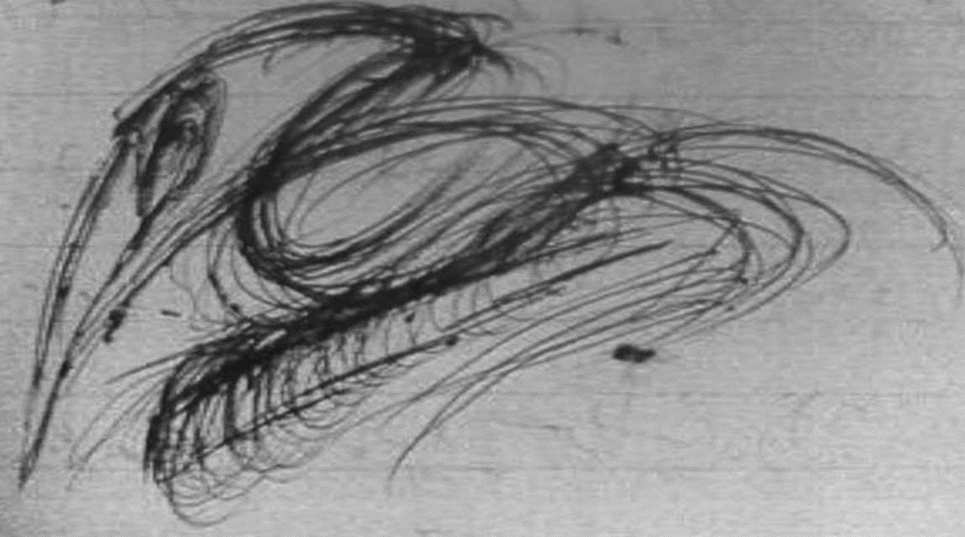

Slide 14
نسبة ذوي الابداع العالي
العمر | نسبة ذوي الابداع العالي
5 سنوات | 90%
7 سنوات | 10%
8 سنوات | 2%
45 سنة | 2%

Slide 15
سؤال للنقاش
ما هو تعريف الابتكار؟

Slide 16

تعريف الابتكار
تغيير يضيف قيمة إلى خدمة، أو منتج، موجودين سلفًا.
هو عملية تقديم أفكار أو طرق أو منتجات جديدة تؤدي الى تغيير أو تحسين كبير في مجال أو صناعة معينة
تطوير منتج جديد أو خدمة جديدة للمستهلك من خلال حلول تتجاوب مع متطلبات جديدة للمستهلك أو تقديم متطلبات قديمة للمستهلك أو للسوق ولكن بطريقة جديدة. ويُنْجَز ذلك من خلال تفعيل منتجات ابتكار عبر نوع متخصص من المشاريع يدعى مشروع ابتكاري. كذلك يمكن أن يكون الابتكار فكرة متاحة بسهولة في السوق، أو خدمة حكومية ميسرة، أو خدمة مبتكرة للمجتمع بفعالية أعلى

Slide 17
سؤال للنقاش
ما هو تعريف الاختراع وما الفرق بينه وبين الابتكار؟

Slide 18

تعريف الاختراع
كلّ منتج، أو خدمة، أو عمليّة جديدة تمامًا، تعتمد على أفكار، ومنتجات سبقتها، لكنّها تمثّل قفزة نوعيّة كبيرة؛ فهي إنتاج مختلف وجديد تمامًا
اختلاف الاختراع عن الابتكار، فكلّ الاختراعات تتضمّن ابتكارًا، أي أن كل اختراع ابتكار، لكنّ العكس غير صحيح بالضّرورة، فلا يرتقي كلّ ابتكار إلى أن يصبح اختراعًا فريدًا
يختلف الابتكار عن الاختراع في أن الابتكار يشير إلى استخدام فكرة أو أسلوب متداولين بطريقة أفضل مما هو معتاد، بينما الاختراع يعني خلق فكرة أو أسلوب جديدين لم يكونا معروفين من قبل.

Slide 19
سؤال للنقاش
ما هو تعريف ريادة الأعمال؟

Slide 20

تعريف ريادة الأعمال
القدرة على إنشاء أو تطوير وتنظيم وإدارة مشروع تجاري صغير، مع الأخذ بعين الاعتبار المخاطر التي قد تحصل: كنقص التمويل، أو قرارات العمل السيئة، أو الأزمات الاقتصادية، أو نقص الطلب في السوق.
هي الطريقة التي تنظم بها عملك والمخاطر التي تعترضك والأرباح أو الخسائر التي تولدها.
تحديد مشروع تجاري معين يهدف لحل تحدي أو مشكلة ما أو ابتكار جديد للبدء والتركيز عليه وتوفير الموارد اللازمة وتنظيمها وتحمل المخاطر في سبيل تحقيق ربح مالي

Slide 21

تعريف الريادي
إنّ معنى كلمة ريادي في اللغة العربية، هو أوَّل مَنْ ينطلق في مشروعٍ ما، ويُمهد الطريق أمام الآخرين بهذه الانطلاقة.
فيما تُعرّف كلمة ريادي اصطلاحاً: الشخص المُبادر إلى الفكرة الخلاّقة، وهو السبّاق إلى تخطيط مشروع يقوم على أفكار مُبتكرة وجديدة، ثم تنفيذه بمخاطرةٍ عالية.

Slide 22

بدايات ريادة الأعمال
وردت فكرة ريادة الأعمال أولاً في الولايات المتحدة الأمريكية لكسر حالة التوازن المسيطرة على النظام الاقتصادي، وذلك من خلال ما يقدمه من ابتكارات جديدة وأساليب إنتاج حديثة وأسواق ناشئة.

Slide 23
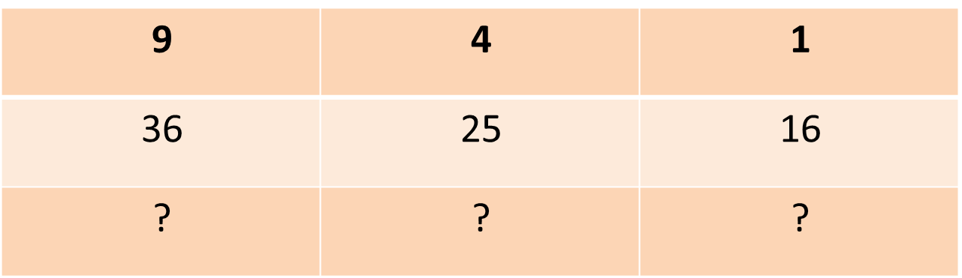
هناك طريقة أفضل لأداء أي عمل

Slide 24
سؤال للنقاش
ما هي أهمية وفوائد الابتكار وتأثيره على النجاح العملي؟

Slide 25

فوائد وأهمية الابتكار
النمو الاقتصادي
تحسين جودة الحياة
زيادة القدرة التنافسية واكتساب ميزة تنافسية
التنمية المستدامة
حل المشكلات
زيادة المعرفة
خلق بيئة إيجابية في مكان العمل
مكافحة المخاطر والتحديات المستقبلية

Slide 26

أهمية ريادة الأعمال
تشجيع المبادرات والأفكار الجديدة
إتاحة مساحة من الحرية والابتكار
تقدم فوائد للمجتمع بالابتكارات التي يقدمها الرواد مما يساهم في رفع الاقتصاد وتحسين جودة الحياة
تعني المسؤولية وهي تعطي هيبة ومكانة لصاحبها وتجعل له شأن في المجتمع

Slide 27
سؤال للنقاش
ما هي الخصائص والصفات المشتركة للمبتكرين ورواد الأعمال؟

Slide 28

الصفات الشخصية لرواد الأعمال
الرغبة والشغف
الإيجابية
الطموح
المرونة
الاعتماد على النفس
المثابرة
قوة الشخصية
المخاطرة
الذكاء العاطفي

Slide 29
المهارات الأساسية لرواد الأعمال
الابداع للفكرة والتطوير المستمر
اتخاذ القرارات
حل المشكلات
إدارة الوقت
الاقناع والتفاوض
معلومات كافية عن المجال الذي ستدخل فيه
أساسيات التسويق

Slide 30
المهارات الأساسية لرواد الأعمال (تابع)
إدارة الموارد البشرية وفرق العمل
إدارة الأرشيف أو المعلومات (ويفضل بالكومبيوتر)
المهارات الأساسية لاستعمال الكومبيوتر
الاشتراطات القانونية للمشروع والمعرفة بقوانين العمل من ضرائب وتراخيص وميزانيات
اعداد دراسة الجدوى

Slide 31
تمرين صفات المبدعين
م | الصفة | نعم أم لا
1 | يحلون المشاكل بدون التأكد من طريقة الحل
2 | يسأل كثيرا
3 | لديه شعور بأنه متميز
4 | صبور
5 | يفكرون بشكل أكبر في فترات الهدوء والفراغ وليس وقت الاجتماعات
6 | يعتمد كثيرا على أحاسيسه ومشاعره
7 | بطيء في تحليل المعلومات وسريع في الوصول الى الحل
8 | لا يحب هوايات جمع الأشياء
9 | لديه الكثير من أحلام اليقظة
10 | يحب السفر والتجوال كثيرا ولكن يكره السفر لنفس المكان

Slide 32
تمرين صفات المبدعين (تابع)
م | الصفة | نعم أم لا
11 | لديه احساس بالجمال
12 | يحب اللعب والتسلية
13 | لا يتبع التفكير المنطقي دائما أي طريقة تفكيره مختلفة
14 | لديهم أفكار غريبة
15 | يستمتع بتجريب الأمور الجديدة
16 | لا يعمل إلا في ما يحب
17 | يحب الكلام الغامض والاستعارات والتشبيهات
18 | كثير النسيان
19 | يؤدون التكاليف في الوقت والطريقة التي تناسبهم
20 | يفكر في الأمور الفلسفية ولغز الحياة

Slide 33
تمرين صفات المبدعين (تابع)
م | الصفة | نعم أم لا
21 | متعدد الميول والهوايات
22 | متفائل بطبيعته
23 | يتميز بطموح عالي جدا
24 | لا يحب العمل الروتيني
25 | لا يهتم كثيرا بالرسميات التنظيمية
26 | أوراقه فيها فوضى وعدم ترتيب
27 | قادر على مقاومة ضغوط الجماعة
28 | يحب الثناء والمدح
29 | مغامر
30 | تعجبهم الألعاب السحرية والحيل العبقرية

Slide 34
نتيجة تمرين صفات المبدعين
الرقم الفاصل للإبداع هو 23 أو أكثر

Slide 35
سؤال للنقاش
ان كنت تشعر أنك تفتقد للابتكار فكيف تحفز نفسك على التفكير الابتكاري ؟

Slide 36
تحفيز التفكير الابتكاري والقدرة على التخطيط
تنمية الابتكار في النفس من خلال الفضول اكتشاف المخاطر
استخدام كلا جانبي الدماغ وعمل بعض الحركات الجسدية لتنمية ذلك مثل تمشيط الشعر بمسك الفرشاة باليد اليسرى
احاطة نفسك بمحفزات للإلهام (اللون الأزرق محفز)
تطوير حبك للمعرفة مثل المواظبة على القراءة
حضور معارض الاختراعات والابتكارات والهاكثونات

Slide 37
تحفيز التفكير الابتكاري والقدرة على التخطيط (تابع)
تمضية الوقت مع أشخاص ايجابيين ونشطين يساعدونك على الخروج من منطقة الراحة ومراقبة المبدعين والمفكرين وكيف يفكرون ويتصرفون
ممارسة التأمل والتفكير العميق في الأمور وممارسة التحليل النقدي بعد قراءة كتاب أو مشاهدة فيلم
كسر الروتين اليومي وتجربة هوايات جديدة
حضور دورات تدريبية في مجالات مختلفة
السفر واكتشاف أماكن جديدة

Slide 38
تحفيز التفكير الابتكاري والقدرة على التخطيط (تابع)
كتابة خطة لحياتك وأهداف سنوية وشهرية ويومية
تسجيل أي أفكار تخطر في بالك في صفحة الملاحظات بالجوال أو في كتيب صغير تحمله معك دائماً
الدخول في نقاشات علمية مع أشخاص بمعتقدات وأفكار عميقة
قراءة الأبحاث والمنشورات المتعلقة بالتطورات الحديثة

Slide 39
أين ومتى تأتي الأفكار الإبداعية؟
(حسب دراسة تشير إلى أين ومتى تأتي الفكرة الجديدة، بالترتيب الأخير إلى الأول)
اثناء العمل
أثناء الاستماع الى خطبة
المشي ليلا
أثناء التمارين الرياضية
أثناء القراءة
أثناء اجتماع ممل
قبل او بعد النوم
أثناء الذهاب الى العمل
أثناء الاستحمام
في الحمام

Slide 40
9 عادات تضعف الابداع
الأسئلة القليلة
عدم كتابة الأفكار
عدم مراجعة الأفكار المكتوبة سابقا
عدم النقاش والحوار حول الأفكار
التفكير بطريقة واحدة
الرضا بالواقع
عدم ممارسة الابداع والتفكير الابداعي
اليأس أو الاستسلام بسرعة
النظر للمبدعين باستغراب

Slide 41
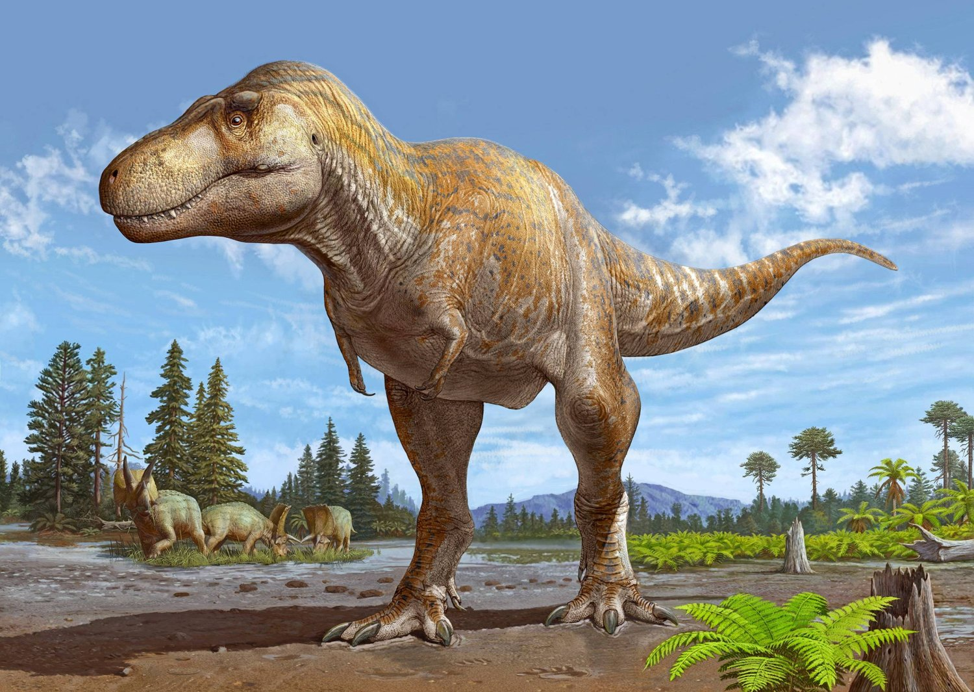

Slide 42
جمل قاتلة للابداع
هل تظن نفسك اينشتاين؟
اقتراحك غير معقول
المخاطر كبيرة في هذه الفكرة
الادارة العليا لن توافق
الوضع الحالي لا يتحمل هذه الفكرة
أمورنا حسنة بدون هذا الاقتراح
هذه الفكرة تصلح في الغرب وليس لنا
جربنا هذه الفكرة من قبل
لا توجد لدينا الامكانات البشرية والمادية

Slide 43
خرافات حول الابداع
الابداع يقوم به الجانب الأيمن من العقل بينما يقوم الجانب الأيسر بالأمور المنطقية (علميا لا يوجد دليل على ذلك)
الابداع فطري فإما أن يولد معك أو أنك لا تملكه
الأذكياء فقط هم المبدعون (لا يوجد رابط علمي بينهما)
المبدعون حساسون وعاطفيون (ليس شرطا)
الابداع يتناقص مع العمر (اذا لم تستعمله فسيتناقص وان استعملته فسيزداد)
المبدع مبدع دائما (قد تأتي فترات على المبدع يتوقف فيها الابداع)
المبدع مبدع في كل المجالات (لا يوجد من هو مبدع في كل المجالات)

Slide 44

قائمة الأعذار عن الدخول في المشاريع الريادية
لا أعرف ماذا أريد
أخشى المخاطرة
عدم توفر الوقت
عدم توفر المال

Slide 45
سؤال للنقاش
ما هي النصائح التي تنصحها لمن يتحجج بهذه الأعذار؟

Slide 46
لا أعرف ماذا أريد؟
راقب نفسك لمعرفة ما هي الأمور التي اذا عملتها سوف تستمتع بها وسيمر الوقت بسرعة دون أن تشعر فهي إشارة لمواهبك ورغباتك
يمكنك القيام بمشروع مشترك بالمشاركة مع بعض المقربين اليك وسوف تصلوا بحوار جماعي الى المشروع المناسب
خذ دورة أو اقرأ كتاباً حول المشاريع الصغيرة وركز على موضوع (اختيار الفكرة)

Slide 47
أخشى المخاطرة
طبيعي أن تخشى المخاطرة فهذا تخوف جيد يمنعك من التهور والدخول في مشاريع فاشلة
تعلم دراسة الجدوى المالية ستساعدك على تخفيف المخاطرة
الله تعالى هو الرزاق سواء بقيت في الوظيفة أو انتقلت الى العمل الحر فالتوكل الصحيح على الله عز وجل سيقلل المخاطرة عليك

Slide 48
عدم توفر الوقت
تخصيص ساعة واحدة في اليوم أو 5 ساعات أسبوعياً )لمدة 3 سنوات) لتأسيس مشروعك
تعلم التخطيط الشخصي فسيعلمك كيف توفر أوقاتك
التفويض أي تحويل الأعمال الى من حولك حتى لو أدرها بجودة أقل منك (اقبل 80%)

Slide 49
عدم توفر المال
في الغالب لن تحتاج أكثر من 20% من رأس المال (يمكن تدبيرها بقرض من قروض بنك التنمية أو من أموالك الخاصة أو أحد المعارف)
تعلم طرق تصغير رأس المال بطرق فعالة تجدها في الدورات المتخصصة والكتب المتميزة
تعلم قواعد الاقتراض بطرق علمية

Slide 50
المحور الثاني
تحليل الفرص

Slide 51
تحليل السوق والفرص والمنافسين
من المهم جداً قبل بداية أي مشروع القيام بتحليل السوق وتحديد المنافسين وتحديد الفجوات
وفي تحليل المنافسين فمن المهم جمع معلومات عن وتحليل التالي:
اسم المنافس
موقعه الالكتروني
موقعه الفعلي
أهم ما يبيع
أهم ما يتميز به

Slide 52
التحليل السداسي
PESTLE
تحليل بيستل عبارة عن أداة عمل تتيح للمؤسسات امكانية الكشف عن العناصر والعوامل الخارجية التي تؤثر على الأعمال على المدى البعيد، مع توضيح كيفية عمل هذه العناصر
ومن إيجابيات هذا التحليل:
التنبؤ المسبق والتحذير من التهديدات المحتمل حدوثها وكذلك الفرص المحتملة.
يحث الشركات على إعطاء نظرة كلية للبيئة الخارجية التي تعمل بها.
يساعد المؤسسات على فهم الاتجاهات الجديدة.

Slide 53
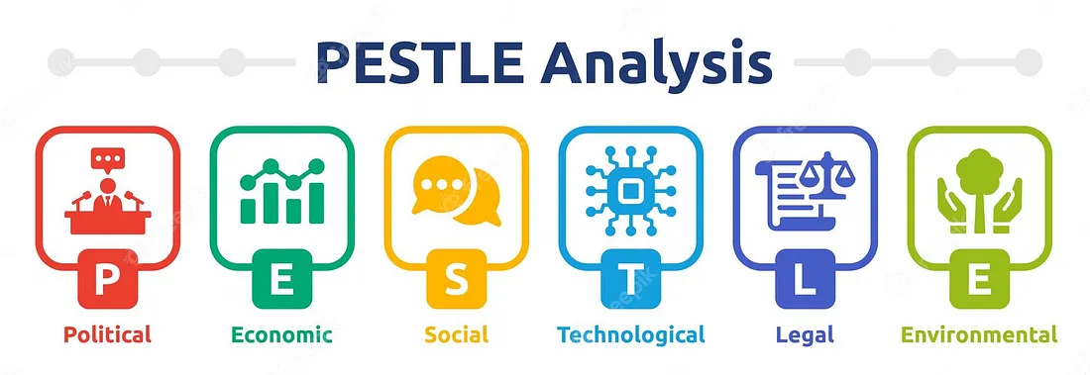
التحليل السداسي
PESTLE
العوامل السياسية
العوامل الاقتصادية
العوامل الثقافية الاجتماعية
العوامل التقنية
العوامل القانونية
العوامل البيئية

Slide 54
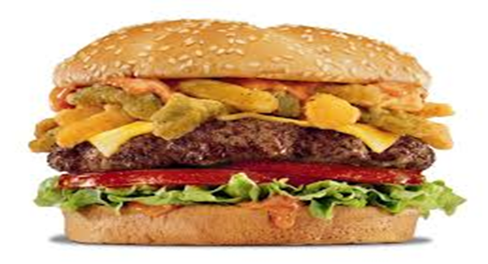
تمرين التحليل السداسي
PESTLE
مشروع مطعم للأكلات السريعة وتريد معرفة العوامل الكبيرة التي تؤثر في المحيط الذي يتواجد به

Slide 55
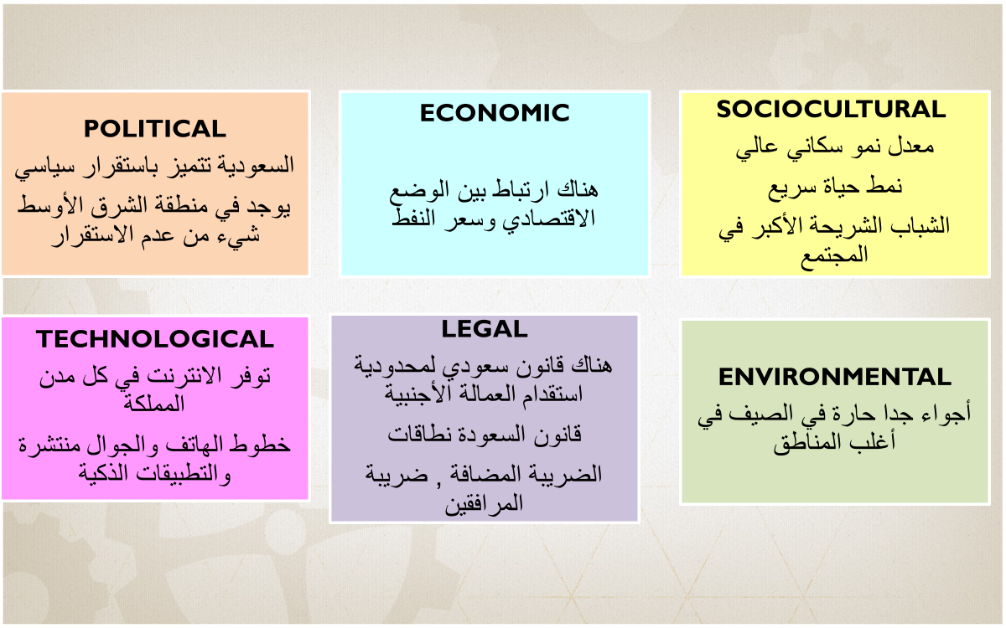
نتائج تمرين التحليل السداسي
PESTLE

Slide 56
ملخص نتائج تمرين التحليل السداسي
PESTLE
معدل النمو السكاني العالي ونمط الحياة السريع وزيادة شريحة الشباب في صالح سوق المأكولات السريعة
الوضع الاقتصادي في المملكة أيضا في صالح سوق المأكولات السريعة
الحرص على البقاء في النطاق الأخضر مهم لأن ذلك سيمكننا من الحصول على عدة مزايا مثل التأشيرات والتوفير باستقدام عمالة أجنبية
محاولة توظيف الشباب السعوديين لاحتمالية مغادرة غير السعوديين بسبب الضرائب
عمل تطبيق تقني ذكي لعمل الطلبات وربما التوصيل واستخدام وسائل التواصل الاجتماعي في الدعاية والإعلان

Slide 57
التحليل السداسي
PESTLE
ما العوامل التي تؤثر على المشروع أو تتأثر به؟
ماهي أثار العوامل والاتجاهات الخارجية المستقبلية على المشروع؟
ما هي التهديدات والمشاكل التي ستواجه المشروع خلال الفترة القادمة؟
ماهي الفرص التي يمكن أن يحصل عليها المشروع خلال الفترة القادمة؟
ما طبيعة تأثير تلك العوامل على المشروع (ايجابا أم سلبا)؟
ما مقدار التأثير المتوقع لتلك العوامل على أداء المشروع (مرتفع أم متوسط أم منخفض)؟
ما الاطار الزمني لتأثير تلك العوامل على المشروع (قريب أقل من سنة , متوسط من سنة الى 3 سنوات , بعيد أكثر من 3 سنوات)

Slide 58
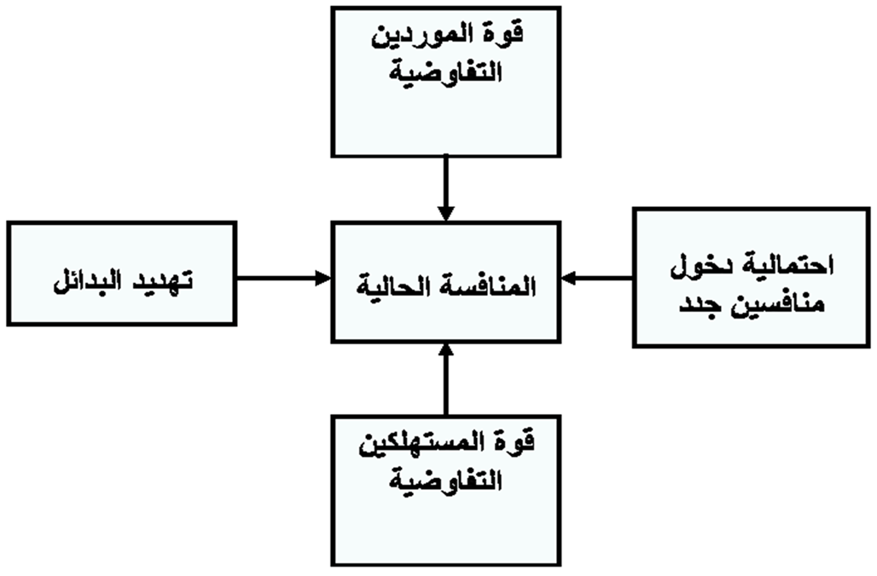
Porter model نموذج بورتر
وهو نموذج لتحديد الاستراتيجيات العامة للمنظمة استخدمه خبير الاستراتيجية مايكل بورتر معتمدا على نموذج القوى الخمسة لتحليل مجال العمل والذي نخرج منه باجابة للسؤال الأتي:
- هل هذا المجال للعمل هو المجال الأفضل للمنافسة؟ هل هو جذاب لاقتحامه أم غير جذاب فنتجنبه
- تهديد دخول منافسين جدد
- تهديد المنتجات البديلة
- القوى التفاوضية للمشترين
- القوى التفاوضية للموردين
- حدة المنافسة داخل السوق

Slide 59
مجال العمل الجذاب
Attractive
في هذا المجال :
- تكون المنافسة أقل حدة
- وهناك تهديدات قليلة من امكانية دخول منافسين جدد للساحة
أو منتجات بديلة
- وتكون قوة مساومة العملاء في الأسعار والجودة أقل
- كما أن الموردين متساهلين

Slide 60
مجال العمل غير الجذاب
Unattractive
في هذا المجال :
- تكون المنافسة شديدة بين المتنافسين
- وهناك تهديدات جوهرية في صورة دخول منافسين جدد للساحة
- وأيضا امكانية ظهور منتجات بديلة متوقعة
- وقوة هائلة لمساومة الموردين والعملاء على الجودة والسعر
)

Slide 61
Porter model
شرح نموذج بورتر
المنافسين الجدد لو صعب دخولهم للسوق (سوق جذاب) ويعتمد دخول المنافسين الجدد على تكلفة الانتاج , ولاء المشتريين للمنتج , أنظمة الدولة
تهديد المنتجات البديلة هو منتج من نوع أخر ولكن ممكن يحل مكان منتجك ولكن ليس مثل المنتج المنافس (بيبسي وكوكاكولا منافسة) (بيبسي وعصيرات بديلة) كلما زاد تهديد المنتج البديل يصبح السوق غير جذاب
- القوى التفاوضية للمشترين كلما تزيد يصبح السوق اقل جاذبية ولن يقبل معك بأي سعر وتعتمد قوة المشترين على حجم الشراء فكلما كان العميل يشتري منك بكمية أكبر زادت قوته التفاوضية

Slide 62
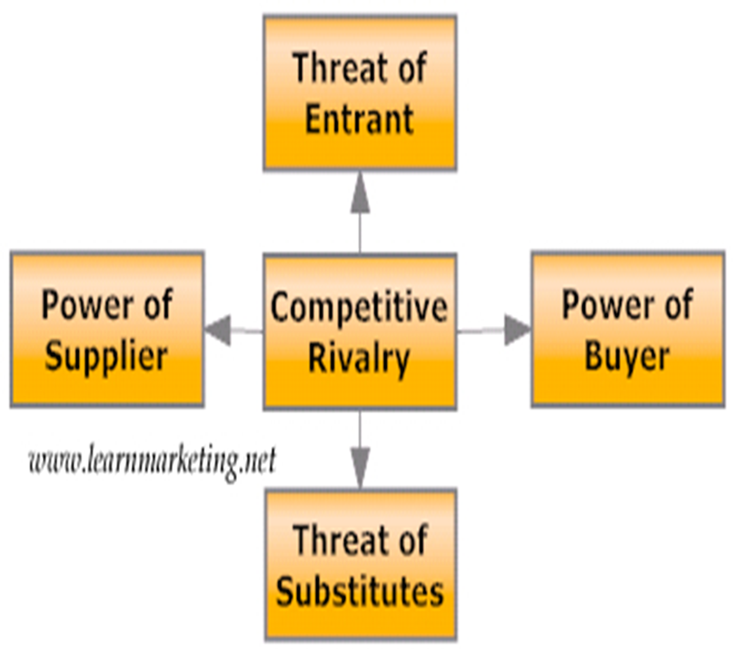
Porter model
شرح نموذج بورتر
القوى التفاوضية للموردين وكلما زادت كلما زادت قدرتهم على رفع سعر السلع التي تشتريها منهم وأصبح السوق أقل جاذبية وكلما زاد عدد الموردين كلما قلت قوتهم التفاوضية
حدة المنافسة داخل السوق كلما كان حجم السوق كبيرا وسريعا في النمو كلما زادت حدة المنافسة وزادت التخفيضات والإعلانات وأصبح السوق أقل جاذبية

Slide 63
تمرين Porter model
نموذج بورتر لمشروع المطعم
العنصر | الشرح | الدرجة النهائية | الدرجة المقدرة
حدة المنافسة بين المنظمات العاملة داخل صناعة ما | الصراع التنافسي بين المنظمات في صناعة ما للفوز بحصة سوقية | 30
مدى قرب البدائل من صناعة ما | النجاح الاستراتيجي يعتمد بصورة جزئية على وجود أو عدم وجود بدائل بنفس النوعية أو أفضل نوعية ولكن اقل تكلفة لمنتجات المنظمة | 20
خطر دخول منافسين جدد | يقصد بالمنافسين المحتملين المنظمات التي لا تتنافس حالياً في الصناعة ، ولكن لديها القدرة إذا ما رغبت في ذلك | 20
قوة المساومة عند المشترين | يقصد بالمشترين: المستهلكين الأفراد الذين يستهلكون منتجات المنظمة او المنظمات التي توزع منتجات الصناعة على المستخدمين النهائيين مثل تجار التجزئة والجملة | 15
قوة المساومة عند الموردين | الموردين هم المنظمات التي توفر المدخلات في الصناعة | 15
المجموع

Slide 64
استراتيجية المحيط الأزرق
Blue ocean
استراتيجية المحيط الأزرق: نوع من الاستراتيجيات الحديثة التي تناولتها كتب الإدارة الاستراتيجية الحديثة والمعاصرة والتي استندت من فكرة العالمان (البروفسور دبليو شان كي وزميلته البروفسور رينية موبورن
تقوم هذه الاستراتيجية على فكرة، انه ليس من الضروري على المنظمة التي تريد تحقيق النجاح في مسيرة حياتها العملية ان تحتل مركزا تنافسيا قويا، بل يمكن ان تحرز نجاحا بدون منافسة، وذلك بان تتبنى هذه المنظمات اسواقاً جديدة تعرض فيها منتجاتها الجديدة
أو تقوم بطرح بضائع وسلع بديلة لاتجذب المنافس اليها،
وبهذا تستطيع المنظمة تحقيق ارباحا وفيرة، وبذكائها وريادتها الاستراتيجية تستطيع ان تجذب زبائن ومستهلكين جدد، وان تجعل الزبون أكثر ولاء لمنتجاتها وخدماتها.

Slide 65
المحيط الأزرق
Blue ocean
العنصر | المحيط الأحمر Red ocean | المحيط الأزرق Blue ocean
المجال | مجال متشبع | مجال جديد وفرص كبيرة
حدة المنافسة | عالية | لا وجود للمنافسة تقريبا
الحصة السوقية | حصة سوقية صغيرة | حصة سوقية كبيرة وإمكانية قيادة السوق
امكانية التسويق | صعوبة التسويق | سهولة التسويق والانتشار
امكانية الابداع والابتكار | صعوبة الابداع والابتكار | سهولة الابداع وابتكار خدمات جديدة

Slide 66
طرق الوصول الى المحيط الأزرق
Blue ocean
القيمة المبتكرة وليس القيمة المضافةCreative value
شركة South west airline قدمت شعار سرعة طائرة بسعر سيارة (تقليل التكاليف في الفخامة والوجبات)
البدائل المتقابلة مثل دمج السينما مع الأكل (كراسي فاخرة وأكل متنوع)
الخدمات المكملة (حضانة ورعاية أطفال لمشاهدي السينما)
خاطب الجانب العاطفي لدى العميل وليس الجانب العملي فقط
)

Slide 67
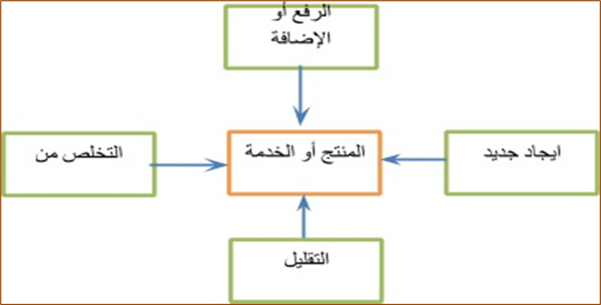
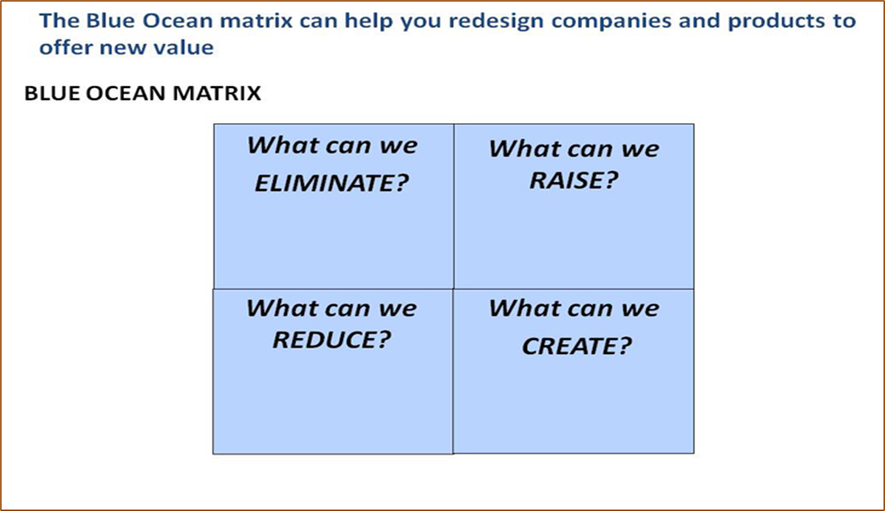
طريقة تحليل المحيط الأزرق
Blue ocean

Slide 68
تمرين المحيط الأزرق
Blue ocean
لمشروع المطعم
الاستبعاد | التقليص
الزيادة | الابتكار

Slide 69
تمرين المحيط الأزرق
Blue ocean
المطعم
الاستبعاد | التقليص
بيع المنتجات في موقع واحد استبعاد الأفراد غير الأكفاء المصاريف الضخمة | فرص الضياع والهدر الخطر النفقات غير الضرورية المواد المضرة بالبيئة (البلاستيك أحادي الاستخدام)
الزيادة | الابتكار
مكان بيع المنتجات العرض المتميز المنتجات التي يكثر عليها الطلب | الروبوتات المواد الصديقة للبيئة وجبات سريعة صحية مناسبة للحوامل ومرضى الأمراض المزمنة ومحبي الريجيم

Slide 70
تحليل المعنيين أو أصحاب المصلحة
Stakeholders' analysis
تعريف أصحاب المصالح أو أصحاب المصلحة في المشروع هو أنهم بعض الأفراد أو المجموعات التي تتأثر بشكل مباشر أو غير مباشر بقرارات أو أنشطة معينة. ويكون لهم مصلحة أو اهتمام في مجال العمل أو المؤسسة.
فهم وإدارة أصحاب المصلحة أمر بالغ الأهمية لاتخاذ القرارات الفعالة وتقييم المخاطر وتحقيق نجاح المشروع أو النتائج المؤسسية. توجد منهجيات وأطُر مختلفة لمساعدة في تحديد وترتيب أصحاب المصلحة وتقييم مصالحهم وتأثيرهم، والتفاعل معهم بشكل مناسب لتلبية توقعاتهم.

Slide 71
تحليل المعنيين
Stakeholders' analysis
استعرض كافة الأطراف التي يمكن أن تؤثر أو تتأثر بعمل المنظمة
الأطراف هي جهات أو مجموعات داخلية أو خارجية تحيط بالمنظمة وترتبط معها بعلاقة مباشرة
يتم تجميع الأطراف المتشابهة في الاحتياجات ضمن مكونات أكبر وإعادة تسمية الطرف الجامع لتلك الأطراف
ابقاء 5-9 أطراف رئيسية تؤثر بشكل مباشر في احداث نقلة نوعية في أداء المنظمة

Slide 72
تحليل المعنيين
Stakeholders' analysis
حدد أهم 3 احتياجات رئيسية لكل طرف من المنظمة من خلال توجيه سؤال : ماذا يحتاج كل طرف بشكل رئيسي من المنظمة لضمان مساهمته في تطوير أداء المنظمة
أحرص على اشراك ممثلين عن كل طرف للاستماع مباشرة للاحتياجات الرئيسية لذلك الطرف
حدد أهم 3 احتياجات رئيسية للمنظمة من كل طرف من خلال توجيه سؤال : ماذا تحتاج المنظمة من كل طرف رئيسي لضمان تطوير أداء المنظمة

Slide 73
تحليل المعنيين
Stakeholders' analysis
استعرض أهم الاحتياجات الرئيسية للمنظمة من كافة الأطراف في مجموعة مستقلة وكذلك أهم الاحتياجات الرئيسية للأطراف من المنظمة في مجموعة أخرى
مراجعة وتنقيح الاحتياجات وصياغتها كعناصر ملموسة يمكن قياسها وتحقيقها

Slide 74
أصحاب المصلحة
درجة تأثير أصحاب المصلحة
يجب مشاركتهم بشكل تام وإعطاؤهم الاهتمام الكامل والعمل معهم | ذوو سلطة عالية واهتمام عالي | 1
مشاركتهم والاهتمام بهم والعمل معهم للوصول إلى درجة الاهتمام العالية | ذوو سلطة عالية واهتمام منخفض | 2
الاستفادة من اهتمامهم للمساعدة على دعم وإنجاح المبادرة | ذوو سلطة منخفضة واهتمام عالي | 3
التواصل معهم لرفع درجة الاهتمام لديهم بالمبادرة | ذوو سلطة منخفضة واهتمام منخفض | 4
عالي
2
1
السلطة
4
3
منخفض
منخفض
الاهتمام
عالي

Slide 75
تحليل المعنيين
Stakeholders' analysis
لمشروع المطعم
حدد 4 أطراف معنية بمشروع المطعم
صنف هذه الأطراف على حسب السلطة والاهتمام
حدد أهم احتياجات المشروع من كل طرف
حدد أهم احتياجات كل طرف من المشروع

Slide 76
التحليل الرباعي
SWOT
يعد تحليل SWOT من أدوات العمل البسيطة التي يمكن أن تساعد في تطوير استراتيجيات تسويق مستهدفة لتنمية الأعمال
تحليل سوات SWOT هو بمثابة أداة استراتيجية لتقييم لنقاط القوة والضعف والفرص والتهديدات
وذلك بهدف وضع خطط استراتيجية فعّالة، ويعد أداة تساعد الشركات على إنشاء استراتيجية تسويقية تجيب على أسئلة الفرص التجارية الحالية والمستقبلية.

Slide 77
التحليل الرباعي
SWOT
ماهي مواطن الضعف لدينا؟ بنية تحتية متهالكة ضعف في التسويق ضعف الادارة قدم الهيكلة والسياسات تقنية قديمة | ماهي مواطن القوة لدينا؟ أعضاء منظمة أكفاء ميزانية كافية دعم حكومي موقع مميز سمعة ممتازة | داخلية
التهديدات ماهي التهديدات المحتملة؟ منتجات بديلة منافسين جدد خسارة مواهب بشرية لوائح وتشريعات جديدة | ماهي الفرص المتاحة لنا؟ أسواق جديدة ممكنة منافسين ضعفاء بالسوق كسب المزيد من المواقع المهمة ادخال تقنيات جديدة | خارجية

Slide 78
المحور الثالث
تطوير الأفكار والابتكلر

Slide 79
سؤال للنقاش
ما هي مكونات وثيقة رؤية المملكة 2030 عدد المحاور والأهداف؟

Slide 80

رؤية المملكة 2030
راجع وثيقة رؤية المملكة 2030 لاستلهام أفكار مشاريع ريادية
المحاور الثلاث للرؤية (مجتمع حيوي, وطن طموح, اقتصاد مزدهر)
6 أهداف استراتيجية رئيسية (المستوى الأول)
27 هدف فرعي (المستوى الثاني)
96 هدف تفصيلي (المستوى الثالث)

Slide 81
فكرة المشروع
قبل أن تبدأ مشروعك ستحتاج الى فكرة ومن القواعد التي تحكم ذلك
اختر الفكرة التي تتناسب مع مهاراتك
تأكد من اختيار الفكرة في المجال الذي تحبه أو تعشقه
إذا كان لديك عدة مهارات تحسنها فحاول أن تبحث عن مشروع يجمع بينها

Slide 82


الفجوات في السوق وفكرة المشروع
أبحث عن ثغرة (فجوة) في السوق ومن أهم الثغرات
حاجة لدى الناس لم يتم تلبيتها
سلعة يتم استعمالها بتكرار كبير (مكينة حلاقة)
نفس المنتج الموجود في السوق لكن بطريقة عرض جديدة
خدمة أو منتج موجود في أسواق أخرى لكنه غير متوفر في سوقك
دمج فكرتين أو منتجين أو خدمتين لم تدمجا من قبل
مراقبة النجاحات لدى المنافسين

Slide 83
نموذج التفكير التصميمي
يعد التفكير التصميمي نهج وطريقة من طرق الابتكار وهو مجموعة إجراءات ومنهجيات تقوم على إيجاد الحلول والابتكار المرتكز على الإنسان
يستخدم التفكير التصميمي للمشكلات غير المحددة والمعقدة .
إن توفر البيانات الكافية مهم للعمل بمنهجية التفكير التصميمي .
ظهر مصطلح التفكير التصميمي في جامعة ستانفورد وتم تعريف فكرة «التفكير التصميمي» ونشرها كطريقة للعمل الإبداعي وفقا لأغراض تجارية بواسطة شركة IDEO .
Apple , Google ,IBMجميعها شركات ساهم التفكير التصميمي في نجاحها

Slide 84
أهمية التفكير التصميمي
تحفيز الإبداع والابتكار وذلك يتماشى مع أهداف رؤية 2030
طريقة فعالة في إيجاد حلول مبتكرة لحل المشكلات والتحديات
يساعد على التقييم والتحسين المستمر
يوفر الاهتمام بالعملاء

Slide 85
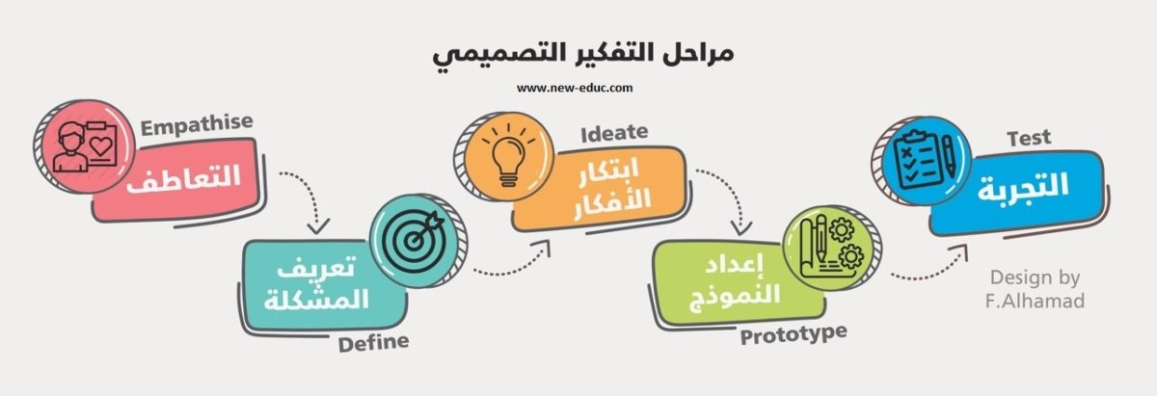
التفكير التصميمي

Slide 86

التفكير التصميمي

Slide 87
1) التعاطف أو التعايش Empathize، افهم جمهورك
التعاطف مع الجمهور المستهدف أصحاب المشكلة
القدرة على الشعور بهم والإحساس بمشكلتهم ومعرفة اهتماماتهم وأفكارهم من خلال وضع نفسك مكانهم، وذلك بهدف الوصول إلى فهم عميق لاحتياجاتهم وإدراك المشكلة وتحديدها بشكل دقيق
ومن أدوات جمع المعلومات حول الجمهور المستهدف: البحث الميداني، المقابلة والحوار، الملاحظة والمراقبة، القصص والمواقف والاستبيان .
الأدوات : خريطة التعاطف ( ماذا يقول ، ماذا يفكر، ماذا يشعر ، ماذا يفعل) .

Slide 88
مثال
قريتان بينهما نهر لا يستطيع أناسها التنقل بين بعضهم البعض إلا من خلال طريق وعر وصعب خلف الجبل يستغرق عبوره ساعة كاملة، تم حل المشكلة من قبل المسؤولين ببناء جسر خشبي على النهر، اختصر هذا الجسر المسافة بين القريتين إلى 10 دقائق فقط، لا ان الجسر سقط في أول يوم استخدام، لماذا؟
لأن الحل لم يوضع من خلال مقابلة الناس وحوارهم والتعايش معهم ومعرفة حاجاتهم واهتماماتهم، حيث إن القريتين كانتا تتبادلان السلع والبضائع ذات الوزن الثقيل والجسر تم بناؤه دون مراعاة تحمله للوزن الثقيل

Slide 89
مثال
في أحد المدن تم الشعور بوجود مشكلة عامة في تحصيل مادة الرياضيات لدى الطلاب، فقام أصحاب القرار بحث المعلمين على تقديم دروس مسائية يومين في الأسبوع في مادة الرياضيات، إلا أن التحصيل لم يتغير،
لأن المشكلة كانت تكمن في ضعف معلمين الرياضيات في محتوى الكتب المحدثة الجديدة، فالحل هنا غير نابع من التعاطف والتعايش مع الجمهور المستهدف

Slide 90
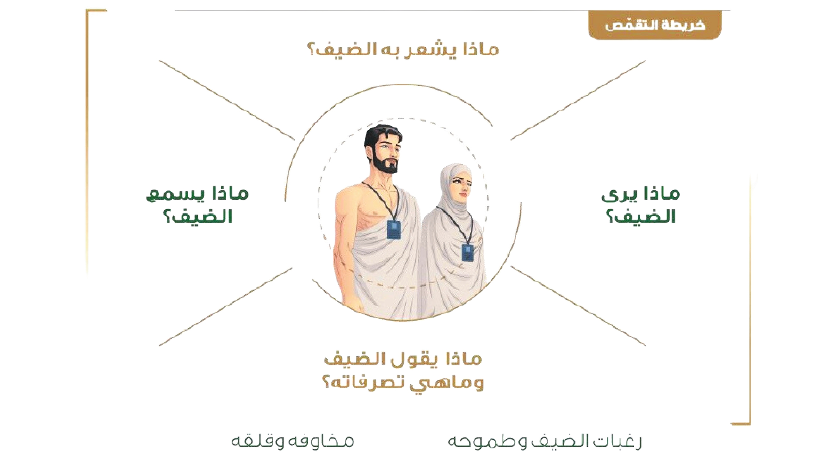
خريطة التقمص للضيف

Slide 91
تمرين
طبق خريطة التقمص للضيف على مشروع المطعم

Slide 92
2- تعريف المشكلة Define، حلّل الجمهور وحدد المشكلة!
من خلال المعلومات التي حصلت عليها عن الجمهور المستهدف في مرحلة التعاطف، يتم الآن تحليل هذه البيانات ومحاولة تحديد المشكلة بشكل دقيق بناءً على تلك المعلومات التي جمعتها.
يتم في هذه المرحلة صياغة تقرير عن المشكلة الحقيقية ينتهي بعبارة تصف المشكلة بأسلوب محدد، وبسيط وبعبارة واضحة.
أدوات تساعد على تعريف المشكلة : مخطط السبب والنتيجة ( عظم السمكة) .

Slide 93
مثال
مثال 1: المشكلة هي صعوبة تنقل السكان بين القريتين وتبادل البضائع التجارية.
المشكلة هي ضعف معلمين الرياضيات في محتوى الكتب المحدثة الجديدة.

Slide 94
مخطط عظم السمكة
مخطط عظمة السمكة (ايشكاوا) مخطط السبب والتأثير
الشكل النهائي لهذا المخطط شبيه لعظام السمكة بعد أن تزيل عنها اللحم
رأس السمكة يمثل المشكلة الأساسية وكل عظمة فرعية يمثل العناصر الرئيسية لهذه المشكلة
أداة رائعة لتحليل المشكلات, سواء كانت هذه المشكلة شخصية أو على مستوى المنظمات
يساعد على تحليل وإيجاد أسباب جميع المشكلات مهما كانت صغيرة والتي قد تكون هي السبب الرئيسي المؤثر للمشكلة الكبيرة

Slide 95
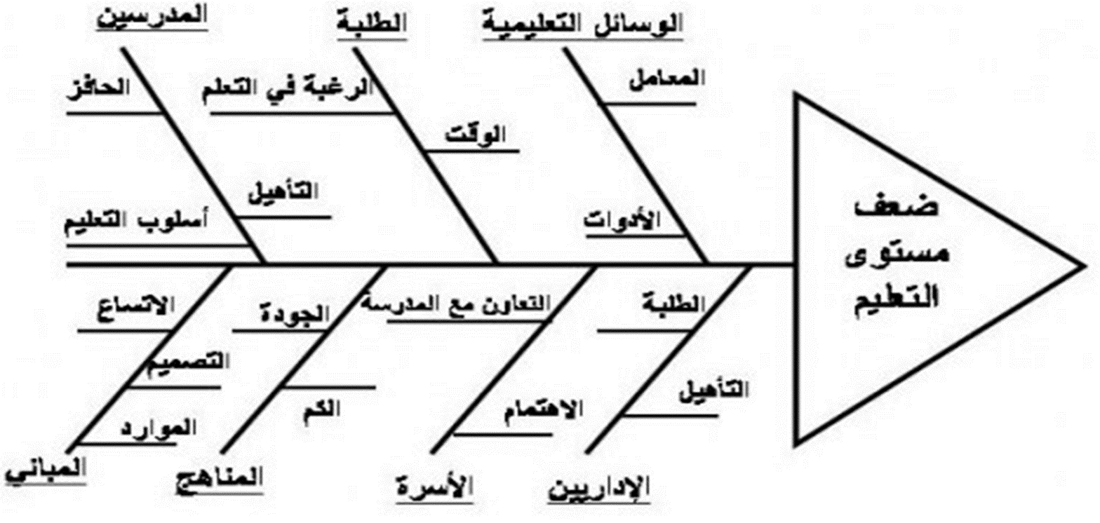
تمرين مخطط عظم السمكة

Slide 96
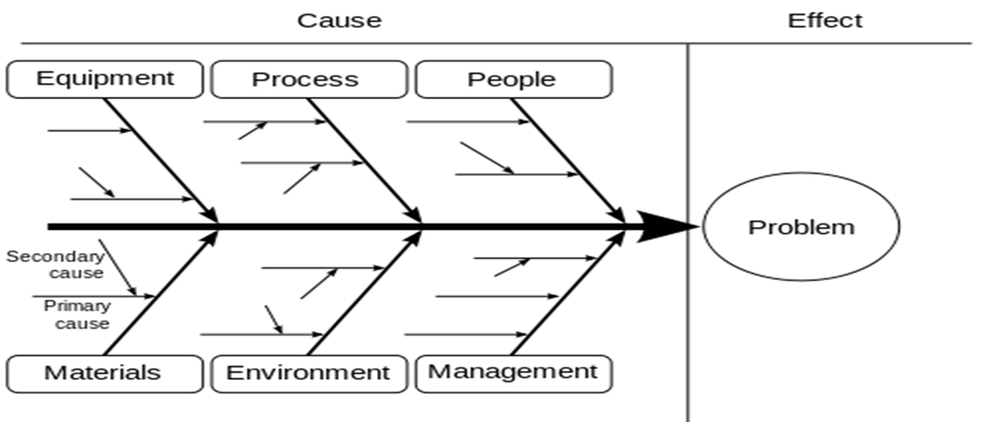
تمرين تطبيقي على مخطط عظم السمكة على مشكلة التسمم في المطاعم

Slide 97
3- ابتكار الأفكار Ideat، فكر بالحلول وصغ تحدياً!
بعد معرفة المشكلة وتحديدها بشكل دقيق، ومن خلال تقرير المشكلة الذي تم إعداده، يتم في هذه المرحلة توليد العديد من الأفكار والحلول لهذه المشكلة وكتابتها.
حاول أن تكون هذه الحلول متدرجة من الحلول العادية حتى تصل إلى الحلول الإبداعية والمبتكرة وهي المطلوبة،
ويمكن في هذه الخطوة التعاون مع الجمهور المستهدف في صياغة بعض الحلول وسماع أفكارهم حولها. ومن الأدوات التي تساعد على توليد الأفكار: العصف الذهني، الخرائط الذهنية، الكلمة العشوائية, القبعات الست في التفكير, نموذج موجب سالب, نموذج سكامبر

Slide 98
مثال
المشكلة: ضعف معلمي الرياضيات في محتوى الكتب المحدثة الجديدة:
التحدي: كيف نستطيع جعل معلمي الرياضيات متميزين ومبدعين في تدريس المادة؟
تقديم دورات تأهيلية في الكتب الجديدة في مبنى المؤسسة التعليمية.
عمل منصة تدريب متكاملة متزامنة وغير متزامنة للكتب الجديدة في الرياضيات تخدم المعلمين وتسمح بتبادل الخبرات مع معلمين آخرين في مدن أخرى وتقدم شهادات إنجاز وحضور.
ابتعاث المعلمين إلى مدن ودول أخرى متقدمة في الرياضيات لدراسة برنامج تأهيلي.

Slide 99
مثال
المشكلة: صعوبة تنقل السكان بين القريتين وتبادل البضائع التجارية:
التحدي: كيف نستطيع أن نجعل السكان يتنقلون بين القريتين بكل يسر وسهولة وفي أسرع وقت وأقل جهد؟
تعبيد الطريق الجبلي بين القريتين،
بناء جسر فوق النهر يتحمل الأوزان الثقيلة،
بناء سكة حديد لنقل الركاب والبضائع بين القريتين.

Slide 100
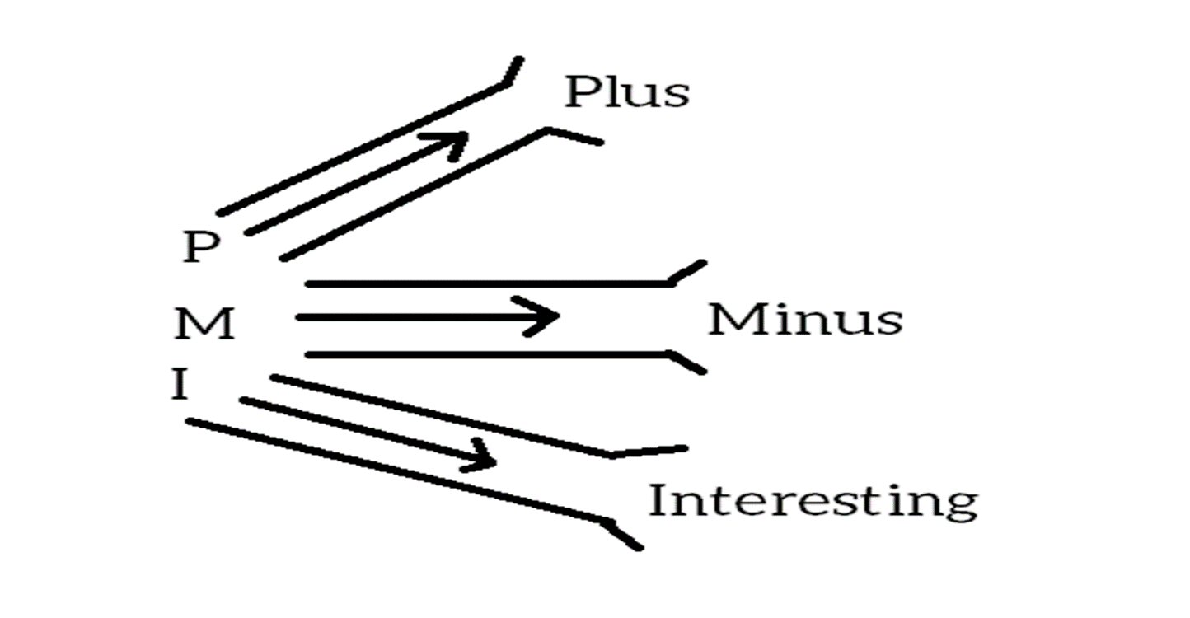
PMI

Slide 101
تمرين تطبيقي على طريقة الكلمة العشوائية

Slide 102

القبعات الست في التفكير

Slide 103

سكامبر

Slide 104
توليد الأفكار
أدمج (أنف مع سيارة) (سيارة تظهر منها روائح على حسب مشكلتها)
أضف (أضف كاميرا للجوال)
كرر (ثلاجة لها 4 أبواب للحوم للفواكه للخضروات للمثلجات)
ماذا لو (ماذا لو كان الدرج يمشي والناس واقفين)
أقلب (الحيوانات في القفص لماذا ليس الناس) (سفاري بارك)
عدل أفضل الموجود (شنطة سفر تتبعك)
قلد الطبيعة (الرادار من الوطواط)
السؤال (لماذا نذهب للمطعم ولا يأتي المطعم الينا) (توصيل الطعام)

Slide 105
4- إعداد نموذج أولي prototype، صمّم وأنتج حلولك!
بعد وضع مجموعة من الأفكار والحلول المبتكرة للمشكلة، وبعد اختيار أفضل تلك الحلول القابلة للتنفيذ
يتم إعداد نموذج أولي لخطة تنفيذ الحل المقترح، وتصميم وتطوير المنتجات والأدوات المصاحبة له كنموذج أولي
يمكن تعديله وتطويره وتحسينه حسب نتائج تجريب الحل واختباره بعد المرحلة الخامسة

Slide 106
معايير تقييم الفكرة
هناك جمهور كاف لفكرتك
الجمهور لديه حاجة لفكرتك لا يوفرها منافسوك
الجمهور لديه استعداد واضح أن يدفع القيمة المناسبة لك
يهم الجمهور (طريقة عرض المنتج) وليس المنتج فقط
الجمهور ينتظر فكرتك (أي لا تحاول بناء فكرة ثم اقناع الجمهور بأهميتها, أي تأكد من وجود السوق أولاً)

Slide 107
معايير تقييم الفكرة (تابع)
هناك فجوة (ثغرة) لم يملأها المنافسون
لديك مهارات عالية ورغبة حقيقية في مجال هذه الفكرة
الفكرة موجودة لكنك تستطيع تقديمها بشكل أفضل أو سعر أرخص
الفكرة موجودة عالمياً وتستطيع أخذ الوكالة أو عمل بديل لها
هذه فكرة إبداعية لم يسبقك اليها أحد

Slide 108
5- التجربة test، اختبر حلولك!
بعد أن أصبحت خطة تنفيذ الحل وأدواته ومنتجاته جاهزة، يتم الآن نقل الحل من مرحلة التخطيط والإنتاج إلى مرحلة التجربة والتنفيذ على أرض الواقع
يتم ذلك على مجموعة من الجمهور المستهدف لضمان جودته والجدوى الاقتصادية والاجتماعية منه ومناسبته مع المشكلة.

Slide 109
نصائح تساعد على التفكير التصميمي
حدد بدقه فئة العملاء المستهدفين
تجنب التسرع في حل المشكلة
فكر خارج الصندوق
كن متعاطفا
لا تتوقف عن التعلم

Slide 110
التسمم الغذائي
تخزين المواد الغذائية في درجات الحرارة المناسبة منعاً لتكاثر الجراثيم
عدم تخزين المواد الغذائية في الدواليب غير المناسبة (ستين ستيل)
التخلص من الملابس التي لا تتناسب مع طبيعة المطعم بالتبرع بها للجمعيات
التقيد بالزي الرسمي او الملابس المخصصة لعمال المطعم
التقيد بالمعايير الصحية الواردة في النشرات الصحية
تعليم العاملين في المطعم بأسس السلامة والجودة في التعامل مع الغذاء
اجراء الدورات التدريبية التعليمية للعاملين في المطعم
توفر شنطة للأسعافات الأولية في المطعم
تخزين مواد التنظيف في مستودع خاص
دولاب
ملابس
كتب
خشب
تخزين
مستودع
مرايا
شراشف ومخدات
خزنة
معلاق
رفوف

Slide 111
المحور الرابع
تصميم المنتج والخدمة

Slide 112
مفهوم نموذج العمل التجاري
نموذج أو مخطط يتم من خلاله تحديد كيفية إنتاج منتج / تقديم خدمة وكيفية توصيلها وتقديمها لعميلك
الأداة التي يمكن من خلالها تحديد الأسلوب الذي تتبعه المنشأة في خلق قيمة ما وتحقيقها والاستفادة منها
أداة لمساعدة رواد الأعمال على التفكير بشكل أكثر وعياً في كل ما يخص عناصر النجاح المهمة والمطلوبة لتأسيس شركة قابلة للاستمرار

Slide 113
أهمية نموذج العمل التجاري لرواد الأعمال
أهم ما يميز تخطيط نموذج العمل أنه يتيح للجميع بالتحدث بلغة مشتركه واحده
أداه بصرية من صفحة واحدة وهذا يساعد على فهم عناصر النموذج بسرعة وفهم الصورة الكبرى للنموذج بشمولية أكثر أيضاً كيف تلك العناصر مترابطة مع بعض.
ملخص جاهز للفكرة أو المنشأة ويستطيع من يقرأه أن يكون رأي سريع عنها دون الحاجة إلى قراءة خطة العمل والتي تتكون من العديد من الصفحات.
يوفر الوقت على المستثمرين في اتخاذ القرار المبدئي بالاستثمار في هذه المنشأة أم لا.
إمكانية تحديثه باستمرار بأقل مجهود دون الحاجة لكتابة خطة عمل محدثة كل فترة.

Slide 114
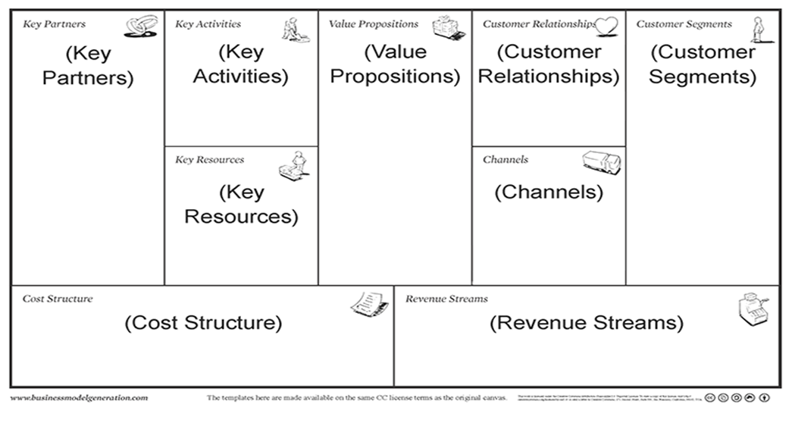
نموذج العمل

Slide 115
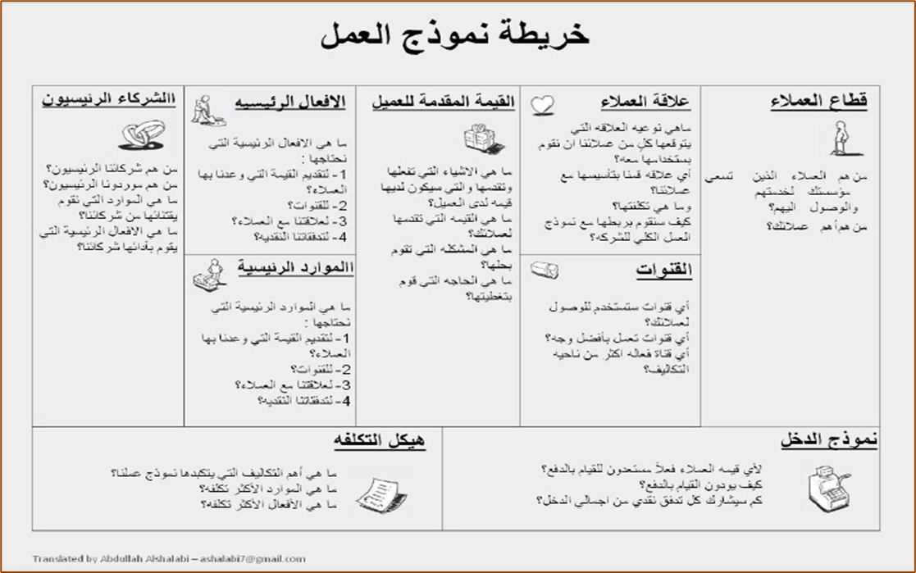
نموذج العمل

Slide 116
شريحة العملاء
الأسواق الجماهيرية: المتاجر المعتادة في الأماكن العامة (المتاجر الاستهلاكية ، الأجهزة الكهربائية)
الأسواق المتخصصة: تركز على شريحة معينة ومحددة مثلا مصنعي قطع غيار السيارات
التمييز : تخدم أكثر من شريحة وتختلف حسب المشكلات اللي تواجههم؛ مثلا خطوط الطيران تقدم الخدمة للجميع لكن تختلف خدمة درجة رجال الاعمال عن السياحية

Slide 117
شريحة العملاء (تابع)
التنويع : تقدم الخدمة لشريحتين مختلفتين وخدمتين مختلفة مثلا امازون عندها المتجر العالمي المعروف وايضا تقدم خدمه التخزين السحابي وهذي خدمتين منفصلة وشريحتين مختلفة .
المنصات المتعددة الجوانب : تقدم الخدمة لشريحتين او أكثر من شرائح العملاء المرتبطة مثلا بطاقات الائتمان مثل فيزا او ماستركارد للأفراد وللمنشآت أو المؤسسات.

Slide 118
شريحة العملاء (تمرين)
أنواع شرائح العملاء | أمثلة
الأسواق الجماهيرية
السوق المتخصص
التمييز
التنويع
المنصات المتعددة الجوانب

Slide 119
القيم المقترحة
احتياجات جديدة : يلبي احتياجات جديدة لم تقدم من قبل وهذا يحدث في عالم التقنية (الايباد، التابلت) وتصنع قيمه لديهم
تحسين الأداء: صنع قيمه للشريحة تحسين أداء الخدمة او المنتج فمثلاً أجهزة الاب توب تقدم موديلات جديدة حسن أدائها
جمال وروعة التصميم: القيمة صنعت من خلال تصميم المنتج بطريقه تنفرد بها عن غيرها مثل منتجات ابل, مكان البيع السيارات الفخمة
الثقة والانتماء للعلامة التجارية : مثل من يشتري ساعات رولكس ساعات براند معروف وفخم يبين لك انه شخص ثري

Slide 120
القيم المقترحة (تابع)
السعر: عندما تكون شريحة العملاء حساسة لتغير السعر للخدمة او المنتج
تخفض التكاليف : مثلا موقع Sales force تبيع تطبيق وتستضيفه على موقعها بكذا يرتاح العميل من شراء البرنامج وتركيبه وادارته .
الحد من المخاطر :مثلا شراء سيارة معها ضمان لمده سنه او سنتين يريح العميل من مخاطر الاعطال خلال فترة الضمان
التوفر أو سهولة الوصول : مثل تقديم باقات دورات على حسب الطلب
راحة وسهولة استخدام: مثل الايتونز iTunes صار تقدر تبحث عن اغنية وتطلبها وتنزلها مباشرة على جهاز الايبود

Slide 121
القيم المقترحة (تمرين)
القيم المضافة | أمثلة
احتياجات جديدة
تحسين الآداء
جمال وروعة التصميم
الثقة والانتماء للعلامة التجارية
السعر
تخفض التكاليف
الحد من المخاطر
التوفر او سهولة الوصول
راحة وسهولة الاستخدام

Slide 122
القنوات
كيف نتواصل مع شرائح العملاء ونصل اليهم لتحقيق القيم المقترحة؟
تشكل قنوات التواصل والتوزيع والمبيعات حلقة الوصل بين الشركة وعملائها وهي واجهة الشركة التي يلمسها العملاء وتلعب دورا مهما في تجربة العميل.
وتؤدي القنوات العديد من الوظائف هي:
رفع مستوى معرفة العملاء لخدمات الشركة
اتاحة الفرصة للعملاء لشراء الخدمات أو الباقات
توفير دعم ما بعد البيع للعملاء.
ما هي القنوات التي تصل من خلالها للعملاء؟

Slide 123
القنوات (تابع)
فريق مبيعات: لتوصيل الخدمة أو المنتج لموقع العميل
المواقع الإلكترونية: عن طريق الطلب المباشر من الموقع الرئيسي
مواقع التواصل الاجتماعي : نشر الثقافة والمعرفة والخدمات التعلمية والتدريب
المتاجر: عن طريق العرض التقليدي للمنتجات في المحلات التجارية والمولات
بيع الجملة : من المصانع والمعامل ومتاجر الجملة

Slide 124
القنوات (تمرين)
أنواع قنوات التوزيع | أمثلة
فريق المبيعات
المواقع الالكترونية
مواقع التواصل الجماعي
المتاجر
بيع الجملة

Slide 125
العلاقات مع العملاء
المساعدة الشخصية : تبنى العلاقة من التفاعل الانساني ويكون مباشرة او من خلال الاتصال او حتى البريد الالكتروني
المساعدة الشخصية الخاصة : يكون هذا النوع لتحديد مندوب من قسم العلاقات لشخص محدد مثلا البنوك والخدمات الخاصة المقدمة ل VIP
المساعدة الذاتية : توفر خدمة العميل الذاتية لنفسه بدون مساعدة من شخص اخر ( مثل مكائن البيع الذاتية )
الخدمات الالية : هذا النوع من العلاقات معد بشكل آلي ومتطور أكثر مثلا بعض المواقع تقدم توصيات معينة مثلا امازون يعرض مقترحات بناء على طلبات سابقة لك .
المشاركة في أداء العمل : مثل امازون تدعو العملاء للمشاركة بمراجعة الكتب؛ YouTube يقدم خدمة تسمح للناس برفع مقاطع الفيديو لمشاركته مع الجمهور .

Slide 126
العلاقات مع العملاء (تمرين)
أنواع العلاقات مع العملاء | أمثلة
المساعدة الشخصية
المساعدة الشخصية الخاصة
الخدمة الذاتية
الخدمة الألية
المساعدة في أداء العمل

Slide 127
مصادر الايرادات
بيع الاصول : مثلا عندك جهاز جوال وبعته او مثلا شركات بيع السيارات
أجور الاستخدام: مثل شركات الاتصالات تأخذ على قدر استعمالك لخدمتهم او مثل الفندق على حسب حجزك لليالي
رسوم الاشتراك: النوادي الرياضية تتيح لك تستخدم مرافقهم مقابل اشتراك شهري او سنوي
التأجير: مثل استئجار السيارات / الأجهزة الكهربائية وغيرها

Slide 128
مصادر الإيرادات (تابع)
الترخيص بالاستخدام : منح العملاء حق استخدام حقوق ملكية فكرية محمية مثلا إذا اشتريت ترخيص لتشغيل نظام ويندوز
رسوم الوساطة :مثل المكاتب العقارية تأخذ عمولة على كل بيع تقوم فيه ومنصات كريم وأوبر
الاعلانات : تستفيد من الاعلانات مثل المواقع Google وفيسبوك ومشاهير السوشال ميديا للناس يرفع مقاطع الفيديو لمشاركته مع الجمهور

Slide 129
مصادر الإيرادات (تمرين)
مصادر الايرادات | أمثلة
بيع الأصول
رسوم الاستخدام
رسوم الاشتراك
تأجير
ترخيص استخدام
رسوم وساطة
اعلانات

Slide 130
الموارد الرئيسية
المادية Physical بنية تحتية وتقنية معلومات ومعامل وأجهزة
الفكريةIntellectual ملكية فكرية وبراءات اختراع وحقوق تأليف ونشر وقواعد بيانات مثل مايكروسوفت
البشرية Human
المالية Financial

Slide 131
الموارد الرئيسية (تمرين)
الموارد الرئيسية | أمثلة
البشرية
المادية
المالية
الفكرية

Slide 132
الأنشطة الرئيسية
الانتاج :صنع وبيع وتوريد منتج
حل المشكلات :استشارات وتدريب
المنصة والشبكة

Slide 133
الأنشطة الرئيسية (تمرين)
الأنشطة الرئيسية | أمثلة
الإنتاج
حل المشكلات
المنصة

Slide 134
الشراكات الرئيسية
- الشراكات الرئيسية هي التحالفات الاستراتيجية التي لا يوجد تنافس بينها.
من أمثلة ذلك:
تعاون شراكات استراتيجية بين منشآت متنافسة
منشآت تسعى الى تأسيس مشاريع مشتركة
تعاون بين مشترين وموردين لضمان إمدادات يعتمد عليها
الهيئات والجهات الحكومية الخاصة
موزعين

Slide 135
الشراكات الرئيسية (تابع)
التحسين واقتصاديات الحجم Optimization and economy of scale المساعدة في تقديم بعض الخدمات التي تجيدها شركة أخرى أو استخدام مصادر خارجية أو المشاركة في البنية التحتية والتجهيزات لتخفيض التكاليف
الحصول على موارد وأنشطة معينة Acquisition of particular resources and activities
توسيع القدرات بالاعتماد على جهات أخرى لتزويدها بموارد معينة أو للقيام بأنشطة محددة (شركات اعاشة أو نقل)

Slide 136
الشراكات الرئيسية (تمرين)
الشراكات الرئيسية | أمثلة

Slide 137
هيكل التكاليف
تكاليف ثابتة Fixed Costs : هي التكاليف الأساسية لبداية المشروع ولا تتغير بحجم الإنتاج
تكاليف متغيرة Variable costs : هي التكاليف الي تتغير مع التغيير في حجم الانتاج

Slide 138
هيكل التكاليف (تمرين)
التكاليف | أمثلة
1- تكاليف ثابتة Fixed Costs
2- تكاليف متغيرة Variable costs

Slide 139
نموذج العمل

Slide 140
تجربة العميل
هي التأكد من جودة الخدمات أو المنتجات التي تقدمها من خلال قياس مدى الرضا في كافة مراحل رحلة العميل والعمل على تحسينها وتطويرها
ويتم تعريف تجربة العميل من خلال التفاعلات والتجارب التي يمتلكها العميل طوال رحلته بأكملها من أول اتصال الى أن يصبح عميلاً سعيداً ومخلصاُ
العميل الذي يتمتع بتجربة إيجابية مع المنظمة من المرجح أن يصبح عميلاً متكررا ومخلصاً

Slide 141
مراحل قياس تجربة العميل
التخطيط (تحديد نطاق دراسة رضا العميل وتحديد أدوات القياس التي سيتم استخدامها ووضع خطة التنفيذ).
القياس (استخدام الاستبيانات والمتسوق الخفي ومجموعات التركيز وفق ما يتم التخطيط له).
التحليل (معالجة ملاحظات العملاء واجراء التحليلات لاستخلاص رؤى عميقة عن انطباعات العملاء حول الخدمة).
اعداد التقارير (اعداد تقارير تسلط الضوء على النتائج الكمية والنوعية وتتضمن تمثيلاً بيانياً وتلخيصاً للبيانات).
التحسين والتطوير (وضع خطة عمل لتحسين تقديم الخدمات بناءً على النتائج ورصد التقدم المحرز في تنفيذ الخطة).

Slide 142
رحلة العميل
خريطة رحلة العميل هي تمثيل مرئي للعملية التي يمر بها العميل أو العميل المحتمل لتحقيق أهداف المنظمة.
بمساعدة رحلة العميل يمكن التعرف على دوافع العملاء واحتياجاتهم ونقاط ضعفهم.

Slide 143
مثال على خريطة رحلة العميل في المطعم
تكون رحلة العميل من بداية مشاهدته للعلامة التجارية بالطريق أو الحملة التسويقية ومن ثم اتصاله وحجز طاولة
ثم الوصول للمطعم وإيجاد موقف للسيارة مناسب
الوصول لباب المطعم بسهولة من دون المرور بمعوقات مثل مخلفات البناء أو مياه على الطريق
الاستقبال الجيد والترحيب ومن ثم التوجيه للطاولة
توضيح قائمة الطعام ومن ثم أخذ الطلب باحترافية
تقديم الطلب في وقت معقول مع الحرص على التواجد وعدم الاختفاء عند حاجة العميل
أخذ انطباع العميل واقتراحاته للتحسين
دفع الفاتورة والتوديع ومغادرة العميل

Slide 144
نقاط رئيسية في رحلة العميل
سهولة الوصول للمكان أو الموقع
سرعة تقديم الطلب أو الموقع الالكتروني
بساطة عملية الشراء وعدم تعقيدها وجعلها في 3 الى 5 خطوات كحد أقصى
تقليص وقت الانتظار قدر الإمكان
التأكد من رضا العميل
توفر خيارات متنوعة من منتجات وخدمات ووسائل دفع
وضوح الشرح للمنتجات وتوضيحها بطريقة مفهومة للفئة المستهدفة

Slide 145
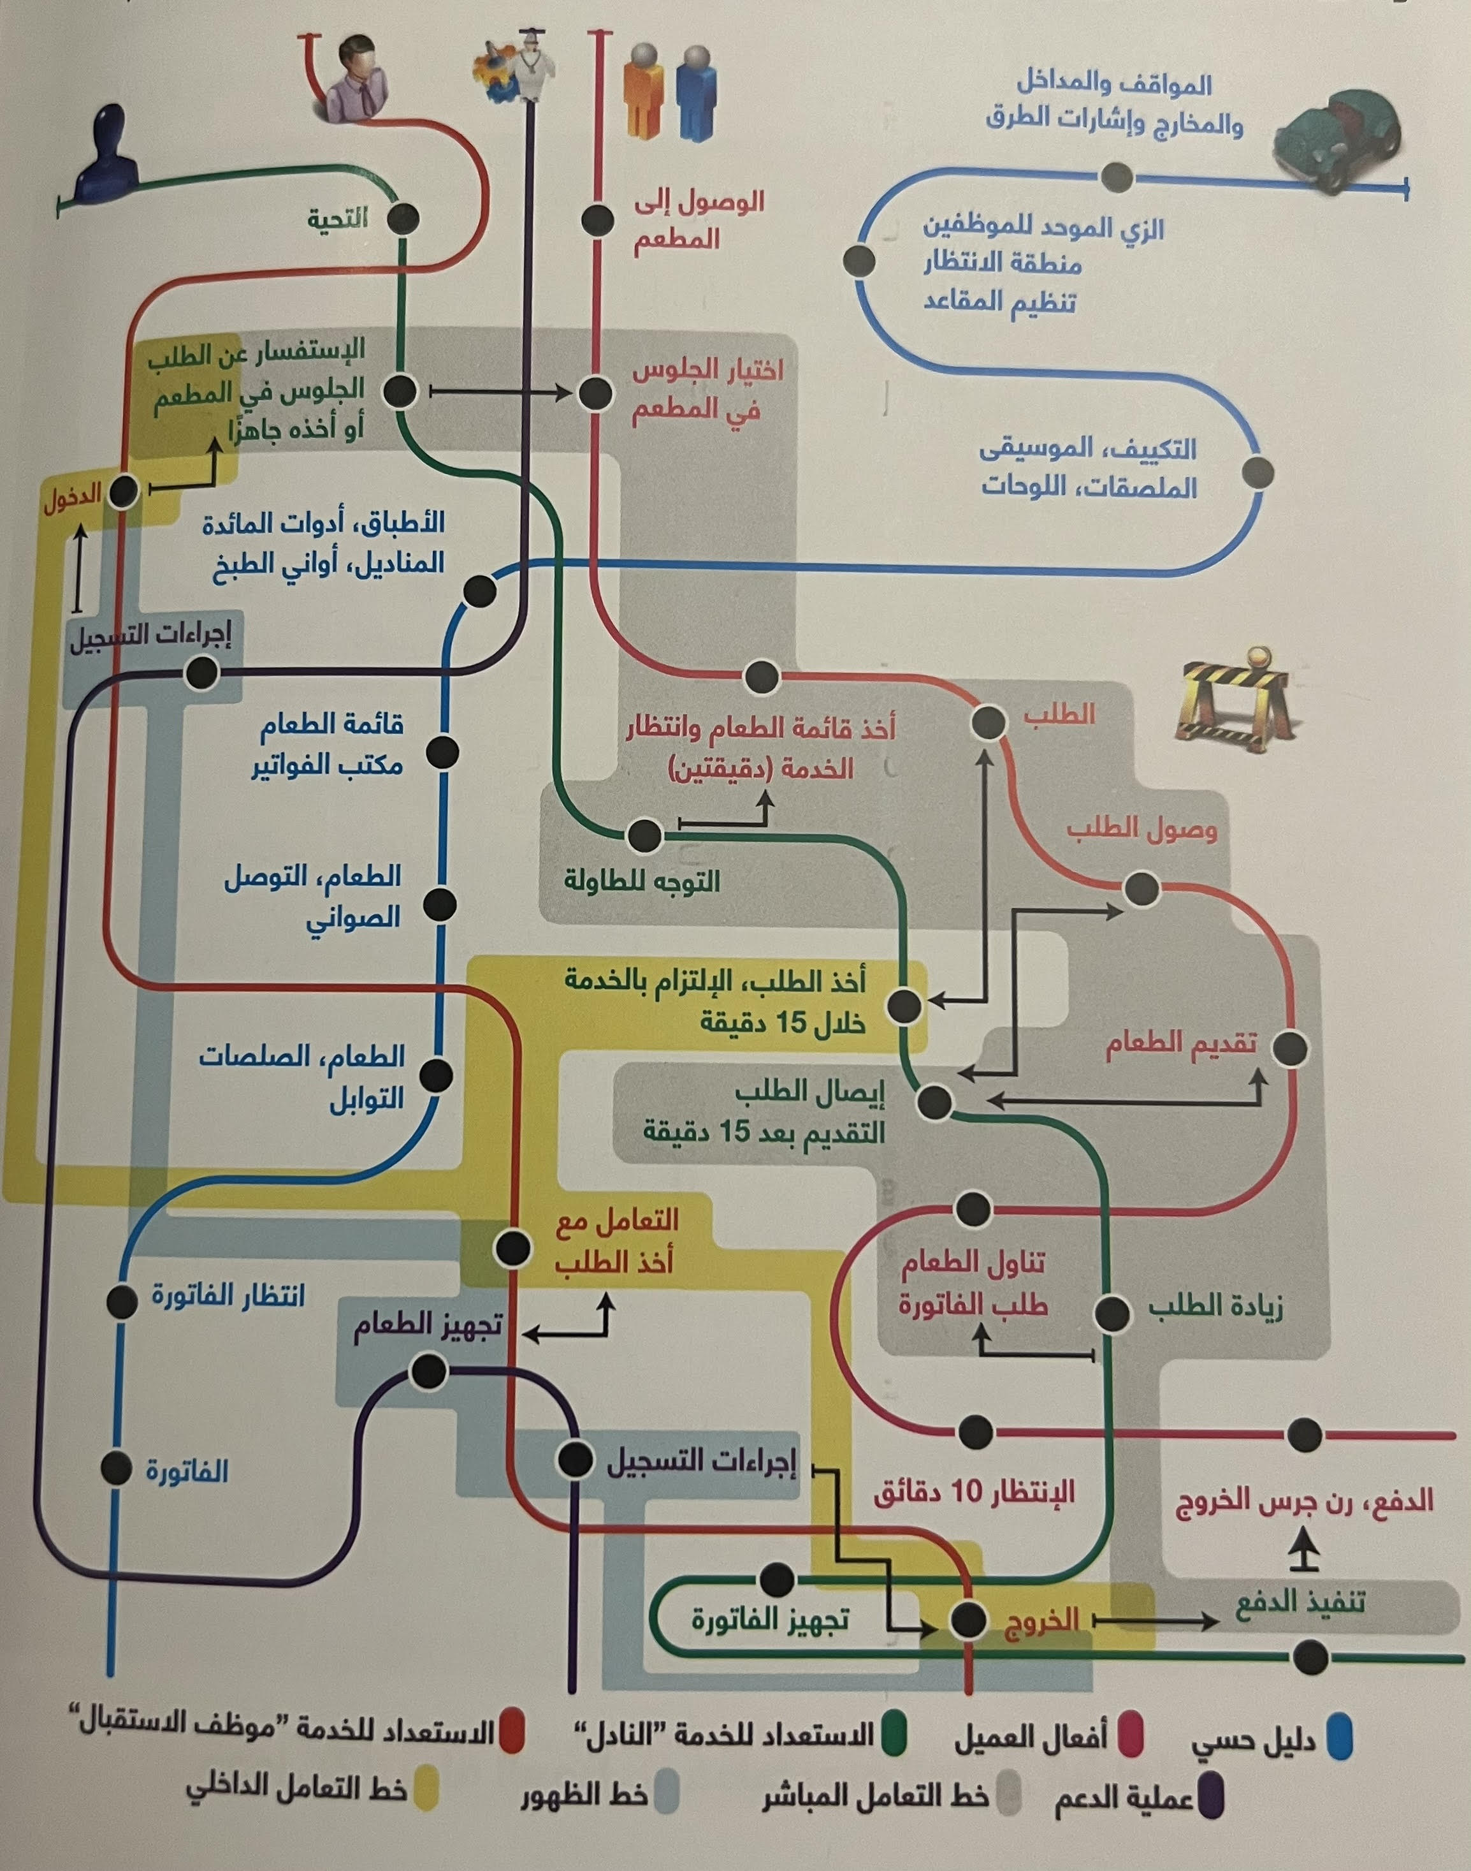

Slide 146
المحور الخامس
ادارة المشروع والابتكار

Slide 147
إدارة هوية المشروع
الهوية
الاسم
Name
الشعار المرسوم
Logo
الشعار اللفظي
Slogan
الاسم الالكتروني
Domain

Slide 148
الاسم
اختيار الاسم مسألة رئيسية قد يكون لها تأثير رئيسي أو كارثي على عملك ولذلك يجب مراعاتها بدقة.
من أنواع الأسماء:
وصفي: الوجبات الصحية, الهواتف الذكية
غامض: وجوه
جذاب: أخر تقنية, القوام الرشيق
احترافي: شركة التدريب التخصصي
كلمة مخترعة: موان
كلمة حقيقة لا علاقة لها بمجال العمل: ابل
اسم شخص او عائلة: الجوهرجي

Slide 149
سؤال للنقاش
ما هي مواصفات الاسم الجيد للمشروع؟

Slide 150
مواصفات الاسم الجيد
سهل النطق والكتابة باللغتين
سهل التذكر
جذاب وجميل ومبدع
تجنب الأسماء التي تبلى مع الزمن مثل خياط 2000
تأكد أن الاسم لا يتعارض مع ماركة مسجلة
قم ببحث في الانترنت عن الاسم ومشتقاته للتأكد من عدم وجود منافس له بنفس الاسم أو قريب منه
احرص على أن تكون ترجمة الاسم للغات المشهورة تشكل كلمة أو معنى مقبول وغير سيء
تجنب الأسماء التي تحد نشاطك (الدجاج المقلي) فقد تقرر لاحقاً إضافة الدجاج المشوي

Slide 151
تصميم الشعار المرسوم Logo
بسيط ويسهل التعرف عليه
يسهل تذكره وربطه بالمنتج واسم الشركة
دائم بحيث لا يتغير مهما مرت سنين وهذا لا يمنع عمل تغييرات بسيطة في الشكل والألوان
مرن بحيث يمكن استعماله في الإعلانات الثابتة والمتحركة
ألوانه مناسبة وتظل فعالة حتى عندما يتم نسخه بالأبيض والأسود
واضح، حتى لو تم تصغيره على حجم طابع بريد أو تكبيره بإعلان كبير على الطرق
مناسب للعملاء نوعاً وعمرا

Slide 152
تصميم الشعار اللفظي Slogan
ابدأ من الشعار المرسوم حيث يوضع الشعار اللفظي تحت الشعار المرسوم فلابد أن يتوافق معه
لا تستعجل في اختيار وتصميم الشعار اللفظي بل ناقش وادرس وابحث طويلاً
أجعله سهلاً يسهل فهمه وحفظه وربطه بالمنتج والخدمة
لا تبالغ فلا تدعي عن منتجك ما ليس فيه لكن لا مانع من ذكر تميزك أو فوزك بجائزة ما
يضيف قيمة أو معنى فلا تجعله تكراراً لما في الشعار المرسوم ولا تجعله تجريديا لا معنى له

Slide 153
اختيار الاسم الالكتروني Domain
اختيار الاسم الفعال للموقع الالكتروني أمر في منتهى الأهمية حيث سيبقى معك
الاسم الالكتروني هو حلقة الوصل مع العملاء ولذلك فمن المهم أن تحسن اختياره
يجب أن يكون مختصر وسهل التذكر
استعمل نفس اسم المنظمة قدر الإمكان
سهل الاملاء بالإنجليزي
تجنب الأرقام ووضع شرطة –
لا يشبه المنافسين
لا يحددك جغرافياً
ابحث عن اسم ينتهي ب COM

Slide 154
الشكل القانوني المناسب للمشروع
الهوية
المؤسسة
الشركة ذات المسؤولية المحدودة
الشركة الساهمة المقفلة
الامتياز
الشركة المساهمة العامة

Slide 155
المؤسسة
الوصف | الايجابيات | السلبيات
مشروع يمتلكه شخص واحد | رأس المال قليل سهلة التأسيس والإدارة سهلة التحول الى شركة تحمل اسمك أواي اسم جميع الأرباح لك | الديون تتحملها شخصياً سمعتها ضعيفة زيادة رأس المال صعبة الا اذا تحولت الى شركة

Slide 156
الشركة ذات المسؤولية المحدودة
الوصف | الايجابيات | السلبيات
شركة يمتلكها عدة أشخاص أو شخص واحد وهي صغيرة الحجم في العادة, قائمة قانونياً كشخصية مستقلة بحيث لو خسرت لا يتحمل ملاكها الديون من أموالهم الخاصة وبالتالي فمسؤوليتها محدودة داخلها | رأس المال قليل يمكن توزيع العمل بين الشركاء الضرائب تسجل باسم الشركة وليس مالكيها يمكن ادخال شركاء جدد بزيادة رأس المال أرباحها يمكن أن تحتفظ بها أو توزعها على الملاك بعد حفظ مبالغ احتياطية | احتمالية اختلاف الشركاء اذا انسحب شريك فلابد من إيجاد بديل الشريك يدفع الضرائب عن أرباحه بعد استلامها إجراءات اغلاقها ليست سهلة في حالة الخسارة

Slide 157
الشركة المساهمة المقفلة
الوصف | الايجابيات | السلبيات
الشركة يمتلكها عدة شركاء (أشخاص أو جهات) وتتوزع الأسهم بينهه حسب رأس المال الذي وضعه كل منهم ولا يجوز بيع أسهمهم خارجهم الا بموافقة مجلس الادارة | الملاك يتحكمون في الشركة كل الأرباح والخسائر لهم أو عليهم ليس على الملاك مسؤولية من أموالهم الخاصة عدد الملاك له سقف كبير يحدده القانون (في أمريكا 2000) التدخل الكبير من الملاك في قرارات مجلس الادارة | على الملاك أنفسهم الضخ من أموالهم لزيادة رأس المال الملاك عليهم المسؤولية القانونية والجنائية ضرائب عالية تذبذب قيمة السهم كبيرة

Slide 158
الشركة المساهمة العامة
الوصف | الايجابيات | السلبيات
شركة يتم تداول أسهمها في البورصة وبالتالي يحق لأي شخص أو جهة شراء وبيع أسهمها في البورصة | السمعة والمكانة العالية سهولة زيادة رأس المال بمبالغ ضخمة رأس المال ضخم لا يوجد سقف لعدد الشركاء قيمة السهم واضحة بشكل مستمر ومعلن | الرقابة الحكومية عالية جدا تقارير مالية معقدة تقدم للحكومة باستمرار ضرائب عالية التصرفات المالية الرئيسية يجب أخذ الموافقات عليها

Slide 159
الامتياز
الوصف | الايجابيات | السلبيات
يمنح صاحب الامتياز مثل ماكدونالد حق الامتياز الى وكيل محلي ليفتح فرعا أو فروعا لمنطقة جغرافية محددة وفق الفكرة والمواصفات التفصيلية للمشروع الأم ويدفع الوكيل مبلغاً لحق الوكالة (عادة عن كل فرع) كما يدفع نسبة من الأرباح أو الإيرادات سنوياً | فائدة للطرفين الشركة الأم تتوسع بسرعة جغرافياً ومادياً الوكيل يحصل على الهوية والأنظمة والسمعة والخبرة مما يوفر عليه المال والوقت والجهد | رأس مال أولي متوسط تدخل صاحب الامتياز في كل المواصفات والالتزام بالهوية مشاركة صاحب الامتياز في الربح والايرادات لكنه لا يشارك في الخسارة فرع واحد في الغالب لا يكفي

Slide 160
إدارة الموارد البشرية
البشر هم أهم ما يملك أي مشروع وإدارة الموارد البشرية تمر عادة بالخطوات التالية:
الترشيح والاعلان عن الوظائف المتاحة في المنظمة
الاختيار والتوظيف
المكافأت وسلم الرواتب
إدارة الأداء وتقييمه
التدريب والتطوير
الترقيات أو الفصل أو النقل

Slide 161
التوصيف الوظيفي
التوصيف الوظيفي هو وثيقة مكتوبة تتفق عليها المنظمة مع الموظف (من خلال إدارة الموارد البشرية) على الأمور التالية:
المسمى الوظيفي
الأهداف العامة
الواجبات
الحقوق
مجال العمل
المسؤول عنه
الهيكل
المسؤول عنهم
الجدارات

Slide 162
التوظيف والتعاقد
تمر عملية الاختيار والتوظيف بالخطوات التالية:
تحديد الشواغر
التوصيف الوظيفي
البحث والترشيح
الاختبارات الشخصية
المقابلات الشخصية
التعيين (التوظيف)

Slide 163
التعاقدات الخارجية
من أكبر مشاكل المنشأت الناشئة التوظيف الزائد والحل يكمن في التعاقدات الخارجية
التعاقد الخارجي هو بديل للتوظيف فبدلاً من توظيف عمال النظافة فيمكن التعاقد مع شركة نظافة وهكذا
ومن المهام التي يمكن التعاقد الخارجي عليها:
المحاسبة والضرائب
التقنية
التدريب
التسويق
النظافة
العلاج الصحي

Slide 164
إدارة التقنية
إدارة التقنية
التقنية في الادارة
تقنية التسويق
التقنية في إدارة المال

Slide 165
التقنية في الادارة
تأكد من أن لديك برنامجاً قادراً على القيام بالأمور التالية:
إدارة شؤون الموظفين (الغياب, الاجازات, الحقوق, الملاحظات, الترقيات الخ..)
إدارة المخازن وتحليلها
النماذج اللازمة للجهات الحكومية
شاشات عداد الأداء
تحليل أداء الموظفين

Slide 166
التقنية في إدارة التواصل والتسويق
تأكد من أن لديك برنامجاً قادراً على القيام بالأمور التالية فيما يتعلق بتقنية التسويق:
إدارة البريد الالكتروني
إدارة التواصل مع الموظفين
إدارة التواصل مع الجمهور
البرامج التقنية للتسويق
برمجة الهواتف الذكية
وسائل التواصل الاجتماعي
إدارة الشكاوى
إدارة الحجوزات
التواصل في المناسبات

Slide 167
التقنية في إدارة المال
البرنامج التقني مهم جداً في إدارة المال ولابد أن يكون قادراً على:
إدارة الرواتب والحقوق
البيع الالكتروني
تقارير المبيعات وتحليلها
اصدار الميزانيات
اصدار التدفقات المالية
اصدار حساب الربح والخسارة
القيام بالتحاليل والمؤشرات المالية
إدارة العلاقة مع البنوك
إدارة الضرائب

Slide 168
سؤال للنقاش
ما الفرق بين الخطر ومصدر الخطر؟

Slide 169

إدارة المخاطر
مصدر الخطر هو: أي شيء ممكن يسبب أذى على الشخص أو المنظمة ماديا وبشريا
الخطر هو: أثر محتمل على أهداف المنظمة أو المشروع غير متيقن منه

Slide 170
الخطوات الخمسة للتخطيط لإدارة للمخاطر
    الإعداد والتحضير لعملية خطة إدارة المخاطر
    (التخطيط للتخطيط)
التخطيط
    تحديد وتحليل المخاطر
التحليل
    تقييم المخاطر بناء على الأثر والاحتمالية
التقييم
    وضع خطة استجابة للمخاطر
الاستجابة
    مراجعة وتحسين وتطوير خطة إدارة المخاطر
المراجعة

Slide 171
تصنيف إدارة المخاطر ايزو 31000
1 | مخاطر استراتيجية | عدم وجود أو تنفيذ الخطة الاستراتيجية
2 | مخاطر تشغيلية | قلة كفاءة العاملين
3 | مخاطر السمعة | عدم رضاء المستفيدين
4 | مخاطر مالية | زيادة المصاريف وقلة الأرباح

Slide 172
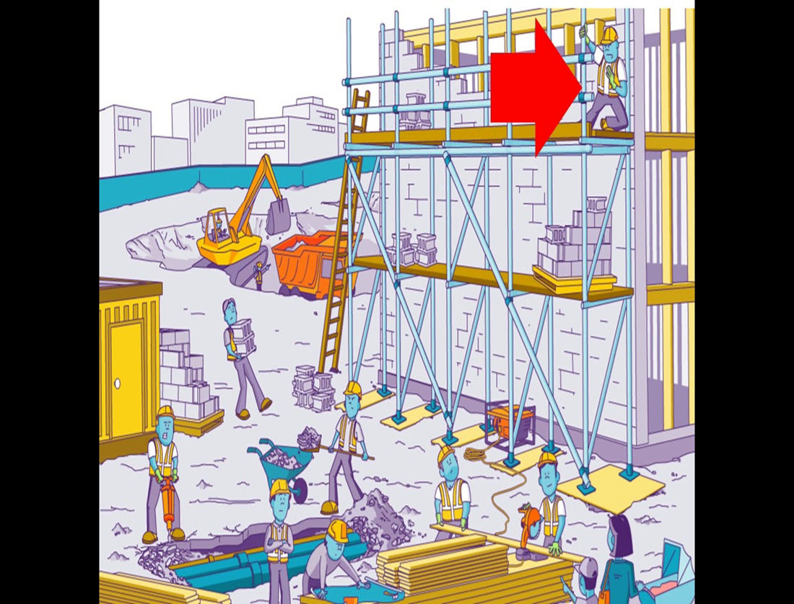
تمرين (ما هي المخاطر التي تشاهدها في المشروع؟)

Slide 173
تقييم المخاطر
يتم تقييم المخاطر بناء على:
الاحتمالية 1-5 (3)
الأثر 1-5 (5)
درجة الخطورة = 15
ثم ضرب اجمالي الاحتمالية في اجمالي الأثر
تحديد شدة الخطر بناء على مصفوفة تقييم المخاطر
ترتيب أولويات المخاطر

Slide 174
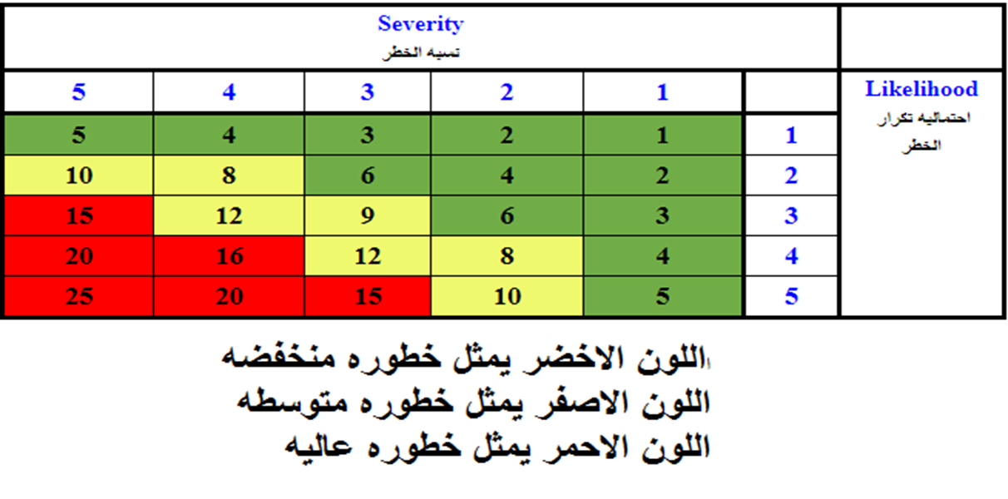
مصفوفة تقييم المخاطر

Slide 175
استراتيجيات الاستجابة للمخاطر
1 | انهاء الخطر (تجنب) | تجنب الخطر عن طريق استخدام طريقة عمل مختلفة (مثل تجنب العمل بالألة الخطيرة)
2 | معالجة الخطر (تقليل) | احتواء الخطر والتقليل منه عن طريق استخدام إجراءات احترازية
3 | نقل الخطر (تحويل أو تأمين) | أنقل الخطر عن طريق التعاقد مع شركة تقوم بالعمل أو مستثمر أو تأمين
4 | تقبل الخطر (تقبل) | اذا لم تكن هناك طريقة للتخلص منه أو تقليله أو تحويله أو في حالة زادت التكلفة عن الأثر

Slide 176
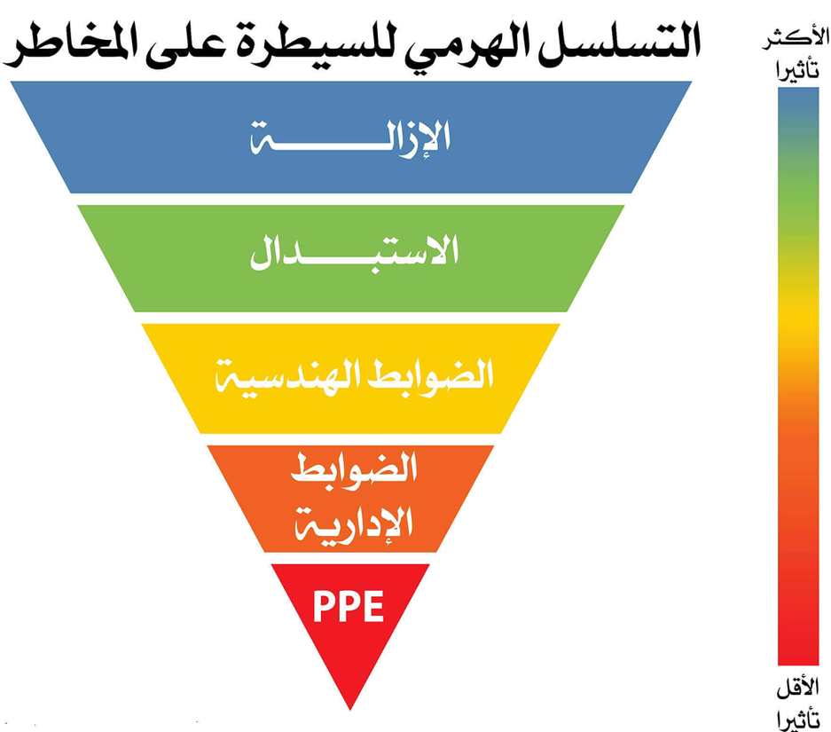
تمرين (كيف تم استخدام التسلسل الهرمي للسيطرة على المخاطر أثناء كوفيد 19)

Slide 177
المحور السادس
استراتيجية التسويق والتوزيع

Slide 178
أهمية التسويق
مهما كانت فكرة المشروع جميلة والبضاعة جيدة والهمة عالية فلن تبيع شيئاً لو لم يكن هناك تسويق للمشروع
من أهم أسباب فشل المشاريع هو الفشل في التسويق
يخطئ الكثير عندما يظن أن التسويق هو الإعلان فالإعلان هو أحد عناصر التسويق لكنه ليس كل التسويق
يخلط البعض بين العلاقات العامة والتسويق وكلها مهمة لكنها لا تساوي التسويق

Slide 179
فن تسويق المشاريع
تسويق المشاريع
الترويج
العميل
التسعير
المقر

Slide 180
أهمية الترويح وأهدافه
الترويج ضروري لتحريك اهتمامات الناس بالمنتجات أو الخدمات التي تبيعها أو تقدمها
والهدف الأساسي من الترويج هو زيادة المبيعات واستقطاب العملاء الجدد وتشجيع العملاء الحاليين على زيادة مشترياتهم وتجربة المنتجات الجديدة والمحافظة عليهم كزبائن دائمين من خلال برامج الترويج التي تهدف الى زيادة الولاء لك ولمنتجاتك

Slide 181
أصناف الترويح
تحت الخط BTL
وهي الأنشطة الترويجية المباشرة منك الى العملاء مثل البريد والاتصال المباشر ونحوها
فوق الخط ATL
وهي الأنشطة الترويجية التي تدفع من خلالها أموالاً لجهات أخرى أقدر على الوصول للعملاء مثل الإعلانات والدفع للترويج الالكتروني ونحوها

Slide 182
الترويج
الترويج
المزيج التسويقي
الترويج التقليدي
الترويج الالكتروني
العائد على التسويق

Slide 183
المزيج التسويقي
Product
المنتج أو الخدمة
ما هي الأمور التي تميز المنتج وتجعله مرغوباً لدى العملاء
Price
التسعير
هل هناك قيمة مضافة للعميل مقابل السعر
Place
الموقع
ما هو الموقع المكاني وطبيعة الموقع الالكتروني المناسبة لعملائك
Promotion
الترويج
ما هي قنوات التواصل والاعلام والاعلان المناسبة لعملائك
المزيج التسويقي
4 P’S

Slide 184
المزيج التسويقي
People
الموظفون
هل هم مناسبون لطبيعة عملائك واحتياجاتهم؟
Process
العمليات
كيف تسير الأمور بسلاسة من مرحلة ما قبل طلب العميل الى ما بعد البيع
Physical environment
البيئة
هل تصميم المكان والألوان والأثاث مناسب لعملائك
Policies
السياسات
ما هي الأمور التي يجب مراعاتها (او الامتناع عنها) حتى لا تنفر عملائك
الداخلي
4 P’S

Slide 185
سؤال للنقاش
ما هي أمثلة وسائل الترويج التقليدية والالكترونية؟

Slide 186
وسائل الترويج التقليدي
الصحف والمجلات
التلفزيون
الإذاعة
البريد المباشر
إعلانات الشوارع والأسواق
النشرات الاعلانية (بروشورات)
الاتصال الهاتفي
زيارة البيوت
المنتجات المجانية
المهرجانات والاحتفالات

Slide 187
وسائل الترويج الالكتروني
الموقع الالكتروني
الايميل
تفعيل محركات البحث
فيس بوك
منصة اكس (تويتر سابقا)
انستغرام
تيك توك
سناب شات
يوتيوب
رسائل واتس اب أو جوال
فيديوهات انفوجرافيك
لنكدن
كيو ار كود

Slide 188
العائد على التسويق
للتأكد من أن الميزانية التي تم تخصيصها للتسويق قد أتت ثمارها وأدت الى زيادة المبيعات والأرباح فلابد من قياس العائد على الاستثمار في التسويق ROMI
يتم قياسه بقسمة مجموع الإيرادات من الحملة التسويقية على ميزانية الحملة التسويقية

Slide 189
العملاء
لابد أن تحدد عملائك فليس صحيحاً أن تظن أن كل الناس هم عملائك
فلا بد أن تختار الشريحة المناسبة التي سيناسبها أن تشتري منك وبسعرك وتجعلك تربح

Slide 190
قياس رضا العملاء
استطلاعات قياس رضى العملاء بالاتصال المباشر أو الالكتروني لتحديد نسبة الرضى عن المنتج والخدمة والسعر والجودة
حاول أيضاً أن تحدد التالي:
كم شخصاً قام العميل بترشيحنا له
نسبة المشتركين في برامج الولاء
أسباب الانتقال للمنافسين
تحليل الشكاوى المكتوبة والشفوية
ومن المهم تحليل أسباب خسارة العملاء وهل هو بسبب سوء الخدمة أو السعر السيء أو المنتج السيء أو اغراء المنافسين أو الانتقال أو الوفاه

Slide 191
استراتيجيات المحافظة على العملاء
برامج الولاء
الأولوية في الخدمة
برامج الاسترداد
اخدم موظفيك
الاهتمام باقتراحات العملاء
تعرف على العملاء المميزون (20% من عملائك هم السبب في 80% من مبيعاتك فحددهم وتواصل اجتماعياً معهم وقدم لهم خدمات خاصة
احسب كم قيمة عمر العميل: كم متوسط قيمة مشتريات العميل مدى عمره معنا (مجموع المبالغ التي دفعها) CLV
أحسب نسبة الاحتفاظ بالعملاء: النسبة المئوية للعملاء الذين بقوا معنا خلال سنة CRR
أحسب تكلفة اكتساب العميل: كم تصرف على التسويق وادارته مقابل كل عميل جديد COCA

Slide 192
تحليل توقعات العملاء Stakeholder value tree
سهولة الوصول (35%)
قريب (30%)
مواعيد سريعة (30%)
العلاج الممتاز (40%)
دكتور متمكن (50%)
احترام المريض (15%)
مستمع جيد (40%)
المبنى الجميل (10)%
مواصلات عامة (20%)
مواقف سيارات (10%)
سهولة الوصول (10%)
التشخيص الفعال (15%)
التحويل الفعال (15%)
الوصفة المناسبة (10%)
التمريض الكفؤ (10%)
صبور (20%)
متفهم (20%)
الخصوصية (20%)
الطبيب العام الجيد Great GP
  ذكي (40%)
  نظيف (40%)
  حرارة مناسبة (20%)

Slide 193
تمرين
طبق نموذج تحليل توقعات العملاء على مشروع المطعم

Slide 194
الجودة (40%)
النظافة
الخدمة (20%)
الزي الرسمي
المقر (10%)
الديكورات
السعر (%30)
العروض في أوقات المناسبات
الأدوات الصحية
مكونات الأكل
طريقة الاستقبال
سرعة الخدمة
تعامل الموظفين
مناسب
أماكن الجلوس
الموقع وتوفر مواقف للسيارات
ألأماكن المخصصة للطلب الداخلي والخارجي وأماكن الانتظار

Slide 195
المقر
هل سيأتي العملاء الى مقرك (مثل بيع الملابس أو الطعام أو محل حلاقة الخ)
أم ستذهب أنت إليهم أو تلتقيهم في مكان أخر مثل شركة تدريب تعقد دوراتها في فندق أو شركة استشارات يقوم المستشارون بالعمل داخل مقر العملاء
اذا كان العملاء سيأتونك فاحرص على الشكل المناسب لجمهورك واحرص على القرب منهم
اذا كان العملاء لن يأتوك فاحرص على رخص المكان وراحته للعاملين فيه وقربه جغرافياً من موظفيك

Slide 196
سؤال للنقاش
كيف تختار المقر المناسب؟

Slide 197
نصائح عامة لاختيار المقر
لا ترض بموقع سيء من أجل توفير المال فالموقع السيء سيخفض الإيرادات وبالتالي ستخسر كثيرأ
تجنب المكان البعيد والذي لا تتوفر فيه مواقف كافية للسيارات
المحل القريب من موقع أو معلم رئيسي أو سوبرماركت ممتاز
المحل الواقع على طريق عمل الناس ممتاز
الطابق الأرضي هو الأفضل ثم الأول وتجنب الثاني وأعلى منه
المحلات في المجمعات التجارية (مول) ممتازة رغم أنها أغلى، ولكن من المهم مراجعة الساعات الإلزامية للعمل
المحل القريب من المحلات الشبيهة (ولو كانت منافسة) أفضل من الواقع وحده (مثل شارع الخياطين أو البناء أو المطاعم)

Slide 198
نصائح تصميم الموقع الالكتروني
الموقع يجب أن يزرع الثقة ويعطي الأمان لعميلك من ناحية الشراء والاسترداد والتوصيل
التحديث المستمر للموقع
أطلب منهم أن يفعلوا شيئاُ Call to action مثل أطلب عرض سعر
أجعل المعلومات سهل نقلها الى الاعلام الجديد فيس بوك, منصة اكس, انستغرام, تيك توك, سناب شات
اجعل الموقع يلبي احتياجات الزبون وبدون تعقيد وخطوات كثيرة
استعمل خطوطا مناسبة وكبيرة وصوراً احترافية وتصميماً راقياً
صمم الموقع بحيث يسهل استخدامه عن طريق الهواتف الذكية

Slide 199
قنوات التوزيع
كيف نتواصل مع العملاء وتصل اليهم للتعريف بمنتجاتك؟
تشكل قنوات التواصل والتوزيع والمبيعات حلقة الوصل بين الشركة وعملائها وهي واجهة الشركة التي يلمسها العملاء وتلعب دورا مهما في تجربة العميل.
وتؤدي القنوات العديد من الوظائف هي:
رفع مستوى معرفة العملاء لخدمات الشركة
مساعدة العملاء في تقييم المنتجات والخدمات المقدمة بالشركة
اتاحة الفرصة للعملاء لشراء الخدمات أو المنتجات
توفير دعم ما بعد البيع للعملاء.
ما هي القنوات التي تصل من خلالها للعملاء؟
ما هي طرق استخدام كل قناة؟
ما هي الرسائل على كل قناة؟

Slide 200
مراحل القنوات
الوعي | كيف يمكننا التسويق وزيادة الوعي بخدماتنا؟
التقييم | كيف نساعد العملاء على تقييم القيم المقترحة الخاصة بمنشأتنا وخدماتنا؟
عملية الشراء أو الطلب | كيف تتيح للعميل شراء أو طلب خدمات محددة؟
التسليم | كيف نوصل القيم المقترحة أي خدماتنا للعملاء؟
بعد البيع | كيف نوفر خدمة ما بعد البيع للعملاء؟

Slide 201
وسائل قنوات التوزيع
الوسيلة | الشرح
موقع الكتروني Website | انشاء موقع الكتروني خاص بالمركز والترويج من خلاله
Google Ad Words | رفع ترتيبك في محرك البحث من خلال كلمات البحث التي تناسبك
Twitter | صفحة خاصة مع إعلانات لها
Facebook | صفحة خاصة مع إعلانات لها
Instagram | صفحة خاصة مع صور احترافية
Snapchat | حساب خاص في سناب شات مع إعلانات له
اعلان عن طريق مشاهير التواصل الاجتماعي | تصوير مقاطع إعلانية عن طريق مشاهير التواصل الاجتماعي مثل مقاطع ثابتة في سناب شات
Free App | تطبيق مجاني لخدماتك
QR code | مسح الكتروني للعروض أو الموقع أو التطبيق
Infographic and motion graphic | فيديو قصير بالرسوم والصور المتحركة
Blog or linkdin | مدونة لتحديث الأخبار عن المركز والعروض والخدمات
SMS | رسائل نصية قصيرة توزع بالهاتف
رسائل عن طريق الواتس اب | ارسال رسائل عن الخدمات عن طريق الواتس اب

Slide 202
وسائل قنوات التوزيع (تابع)
الوسيلة | الشرح
الاتصال الهاتفي | الاتصال المباشر بالعملاء المحتملين (مع تدريب خاص للمتصلين) وتحديد عدد أدنى من الاتصالات لكل شخص لكل يوم
البريد الالكتروني | توزيع النشرات الشهرية أو الأسبوعية المصورة الكاتولوجات وجداول الدورات عن طريق البريد الالكتروني
النشرات الاعلانية Brochures | يجب اختيار مناطق التوزيع بعناية مع توزيع أكبر كمية وبإخراج جميل وكلمات قليلة وواضحة مع وضع الأسعار
زيارة الجهات | زيارات للقطاعات المختلفة حكومية وخاصة وثالثة وبتدريب خاص للبائع مع عروض خاصة ومقارنة واضحة للمنافسين
الدورات المجانية | تقديم دورات مجانية وعروض خاصة واعلانات عن الخدمات خلال هذه الدورات
الفعاليات والمهرجانات والمؤتمرات | المشاركة في الفعاليات المختلفة وتقديم عروض مجانية خلالها وعمل أركان (بوثات) إعلانية
الصحف والمجلات | الإعلانات لتقديم العروض وللبرامج التأهيلية الضخمة
التلفزيون | سواء بالإعلان المباشر أو برعاية البرامج
الاذاعة | ما زالت الإذاعة فعالة في السيارات ولذلك من المهم اختيار ساعات الذروة للإعلان
إعلانات الشوارع والأسواق | سواء العملاقة أو الصغيرة والعملاقة هي الفعالة في الشوارع أما الوسط فهي فعالة في الأسواق

Slide 203
شخصية المشروع
Project personality
لو كان المشروع شخصا:
كيف نريد للمشروع أن يكون؟
كيف ستكون علاقته مع الناس؟
كيف يتحدث ويتواصل؟
كيف سيكون سلوكه وتصرفاته مع الأخرين؟

Slide 204
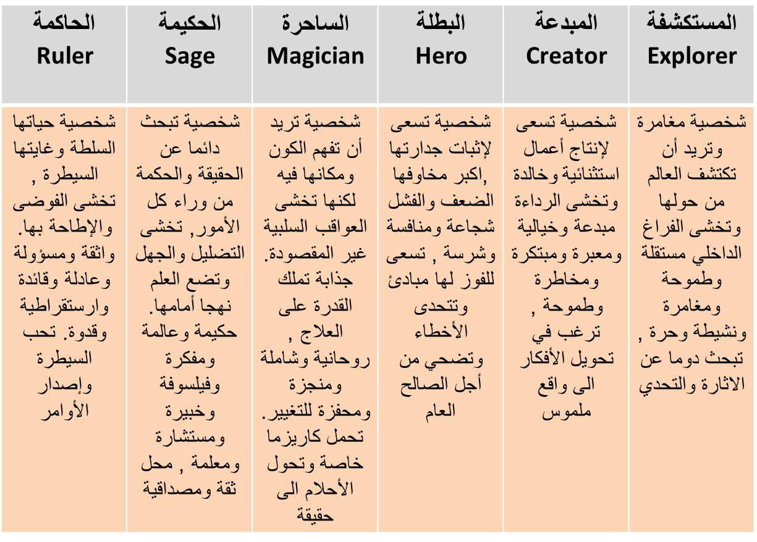

Slide 205
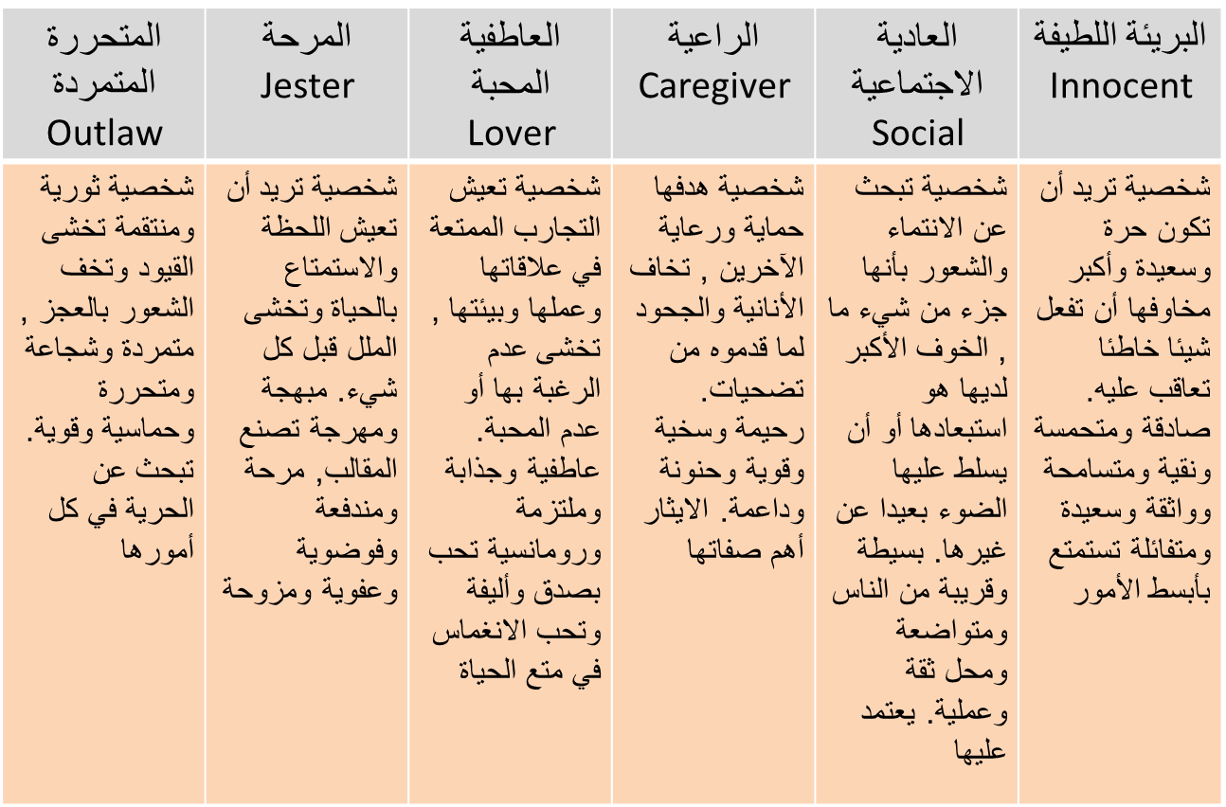

Slide 206












المستكشفة | المبدعة | البطلة | الساحرة | الحكيمة | الحاكمة
البريئة اللطيفة | العادية الاجتماعية | الراعية | العاطفية المحبة | المرحة | المتحررة المتمردة

Slide 207
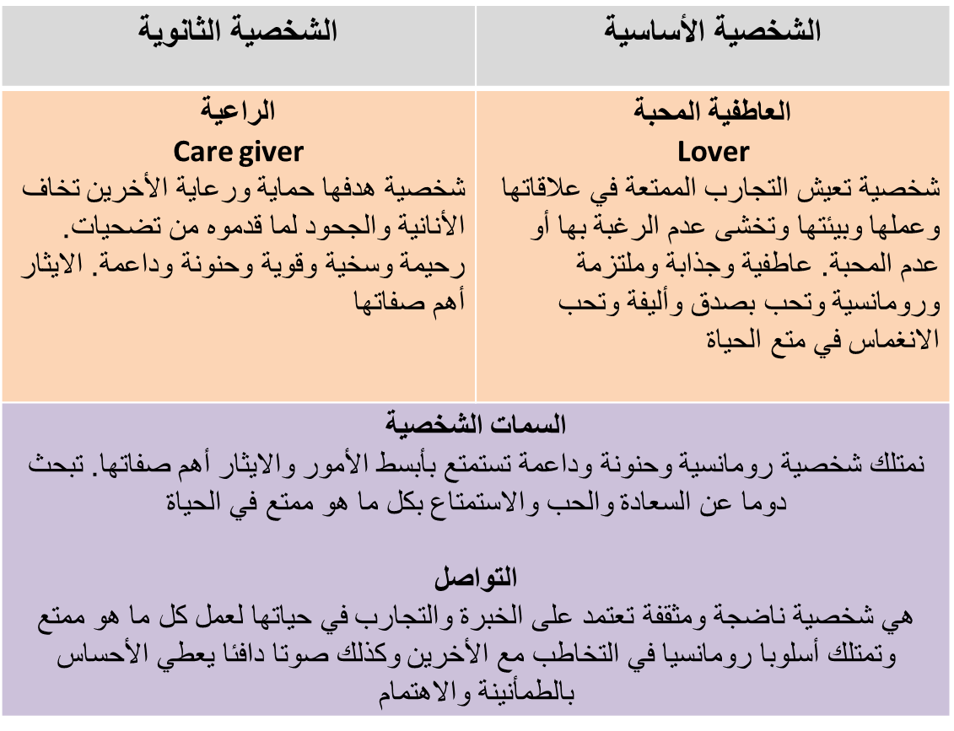

Slide 208
المحور السابع
التمويل وإدارة المال

Slide 209
مصادر رأس المال
لبالاضافة الى المبلغ الذي تستطيع أنت توفيره فهناك 3 أنواع من مصادر رأس المال وهي:
القروض: ويمكن ارجاعها مع أرباح أو بدون أرباح (قرض حسن) ويكون مصدرها عادة من البنوك أو الشركات الاستثمارية أو الجهات الحكومية وجهات دعم المشروعات الصغيرة أو الجمعيات الخيرية أو الأهل والأصدقاء
المستثمرون: وعادة سيأخذون نسبة من ملكية المشروع
المنح: على شكل دعم مجاني أو جوائز تقدمها الجهات الحكومية أو المنظمات العالمية

Slide 210
مصادر دعم المشاريع الريادية بالمملكة
الهيئة العامة للمنشآت الصغيرة والمتوسطة "منشآت"
بنك التنمية الاجتماعية
باب رزق جميل
صندوق ديم المناهل
صندوق المئوية
صندوق التنمية الصناعية السعودي
صندوق التنمية الزراعي
بعض البنوك مثل الأهلي والجزيرة والرياض والبريطاني
حاضنات الأعمال

Slide 211
الميزانية المبدئية
الميزانية المبدئية
المصاريف التشغيلية
تكلفة الإنتاج أو الخدمة
الايرادات
اعداد الميزانية المبدئية

Slide 212
الميزانية المبدئية
لكي تدير المنظمة أعمالها لابد لها من تقدير المصاريف المتوقعة للسنة القادمة وكذلك الإيرادات وبناء على ذلك تقدير الأرباح أو الخسائر المتوقعة وهذا باختصار ما نسميه الميزانية المبدئية

Slide 213
المصاريف التشغيلية
وهي المصاريف التي يجب دفعها مهما كانت حجم المبيعات أو الإيرادات وهي لا تتغير ولذلك تسمى المصاريف الثابتة
يمكن للمصاريف الثابتة أن تتغير عند التوسع مثل فتح فرع جديد
ومن أمثلة المصاريف التشغيلية الثابتة:
الرواتب والمكافأت
ايجار المكان
فواتير الكهرباء والماء والنظافة والخدمات التابعة للمكان
الهواتف والانترنت وتوابعها
التأمين ضد الحريق والسرقة وغيره
رسوم تجديد رخصة المحل واقامات العمالة

Slide 214
تكلفة الإنتاج والخدمة (المصاريف المتغيرة)
هذا هو النوع الرئيسي الثاني من المصاريف ويتعلق بتكلفة كل وحدة (حبة) من الإنتاج أو الخدمة
فمثلاً لو أردنا تصنيع أقلام حبر فبالإضافة الى المصاريف التشغيلية الثابتة (الرواتب والايجارات) فهناك مصاريف تتعلق بتكلفة المواد الخام التي سنشتريها والأجهزة التي سنستعملها والشحن والتسويق وغيرها
ويتم تقدير التكلفة بثلاث مستويات (متحفظ ووسط ومتفائل)

Slide 215
الايرادات
وتعتمد الإيرادات اعتماداً كبيراً على حجم المبيعات وعلى التسعير
ويتم تقدير الإيرادات بثلاث مستويات (متحفظ ووسط ومتفائل)

Slide 216
التسعير
التسعير الخاطئ هو السبب الأكبر في فشل المشاريع وخسارتها
معادلة التسعير الرئيسية تقوم على ثلاثة أركان وهي:
حساب التكلفة: التكاليف المباشرة (التكلفة المباشرة لكل وحدة مثل تكلفة طباعة وتغليف الكتاب) والتكاليف غير المباشرة (الرواتب والايجارات والفواتير)
تقدير الايراد: مثل مجموع التكاليف المباشرة وغير المباشرة للوحدة ضرب 2 أو أكثر
استراتيجيات التسعير مثل السعر المنخفض أو المتوسط أو العالي بناء على جودة الخدمة وتكلفتها وأسعار المنافسين وتفرد وتميز المنتج

Slide 217
الأصول
الأصول هي مجموع الأصول قصيرة المدى مع الاستثمارات طويلة المدى مع أي أصول ثابتة أخرى

Slide 218
سؤال للنقاش
ما هي الأمثلة على الأصول في المنظمات؟

Slide 219
أمثلة الأصول
نوع الأصول | الشرح | أمثلة
أصول قصيرة المدى | أية ممتلكات يمكن تحويلها الى نقد خلال سنة | النقد في الصندوق أو البنك والمنتجات المعدة للبيع في المخازن والديون التي لنا
استثمارات طويلة المدى | أية ممتلكات هدفها تحقيق أرباح (خارج مجال عملنا) | الأسهم التي نملكها والأراضي والعقارات التي نهدف لبيعها والأموال المخصصة للاسثمارات
أصول ثابتة | أية ممتلكات يمكن تحويلها الى نقد خلال أكثر من سنة | أصول ملموسة (أراضي, سيارات, أجهزة نستخدمها في عملنا) وأصول غير ملموسة (الهوية والملكية الفكرية والسمعة)
أخرى | أية أمور لا تندرج أعلاه | العربون المبلغ المدفوع مقدماً على الايجار ويمكن استرداده أخر المدة

Slide 220
الخصوم
Liabilities
الخصوم هي مجموع الخصوم قصيرة المدى مع الخصوم طويلة المدى

Slide 221
أمثلة الخصوم
نوع الخصوم | الشرح | أمثلة
قصيرة المدى | الالتزامات التي على المنظمة والتي يجب دفعها خلال سنة | الديون علينا, الرواتب, الضرائب, الإيجارات, دفعات سداد القروض
طويلة المدى | الالتزامات لأطول من سنة | القروض لأطول من سنة, مكافات نهاية الخدمة والتقاعد للموظفين, الإيجارات الملزمة لأطول من سنة

Slide 222
حقوق المساهمين
Owner’s equality
حيث أن المساهمين يملكون المنظمة فان ذلك يعطيهم مجموعة من الحقوق أهمها
حق الحصول على الأرباح
حق انتخاب مجلس الإدارة
حق الحصول على الملكية عند حل المنظمة
حق الأولوية في شراء الأسهم الجديدة
حق الاطلاع على التقارير المالية

Slide 223
حقوق المساهمين
(تابع)
حقوق المساهمين تساوي رأس المال الأصلي زائد رأس المال الإضافي زائد الأرباح غير الموزعة زائد الأسهم غير المخصصة
رأس المال الأصلي: الذي دفعه المساهمون عند تأسيس المنظمة
رأس المال الاضافي: الذي ضخه المساهمون في المنظمة لاحقاً
الأرباح غير الموزعة: التي تم تحقيقها وبقيت في المنظمة لم توزع على المساهمين
الأسهم المخصصة: التي تم تخصيصها للمساهمين كمنح مجانية لهم

Slide 224
الاستهلاك
الاستهلاك هو النقص في قيمة الأصول
فمثلاً لو اشتريت سيارة بسعر 50 ألف ريال وصارت قيمتها بعد سنة 40 ألف ريال فالاستهلاك هو النقص في قيمة السيارة
عادة السيارات تقل قيمتها 20% سنوياً (تستهلك في 5 سنوات)
الأجهزة تقل قيمتها الثلث سنوياً (تستهلك في 3 سنوات)
المباني تقل قيمتها 5% سنوياً (تستهلك في 20 سنة)
الأراضي ثابتة القيمة (لا تتأثر بالزمن)

Slide 225
التدفق النقدي
Cash flow
النقد
الداخل
تسديد القروض لنا
إيرادات أخرى
الخارج
الرواتب والمكافأت
المبيعات
إضافات رأس المال
الأجهزة
المصاريف التشغيلية
الضرائب
الموردون
إعادة القروض علينا

Slide 226
المحور الثامن
التوسع والنمو

Slide 227
سؤال للنقاش
ما هي أهمية تطوير الأعمال والمنتجات؟

Slide 228
تطوير المنتجات
المنتج يعتبر جديداً في أول 6 شهور فقط من طرحه للأسواق
فالمنتجات لاتظل جديدة الى الأبد بالطبع
هناك 6 مراحل يمر بها المنتج في العادة الى أن ينتهي
لذلك من المهم تطوير المنتجات وطرح منتجات جديدة والتفكير في الاستراتيجيات المناسبة للمرحلة والا فستنهار الشركة

Slide 229
دورة حياة المنتج
الانطلاق: بداية طرح المنتج وفي هذه المرحلة الخسارة كبيرة لأن المبيعات محدودة وتكاليف التطوير والتسويق عالية.
التعريف: المبيعات بسيطة حيث ما زال معظم الزبائن لم يعرفوا المنتج ويحتاجون لوقت لذلك كما أن الإيرادات ما زالت أقل من التكاليف
النمو: الإيرادات تنمو بسرعة والتكلفة لكل زبون جديد في انخفاض مستمر فبدأت الأرباح واستقطاب الزبائن بشكل كبير وكذلك بدأ ظهور المنافسين

Slide 230
دورة حياة المنتج (تابع)
4) التشبع: الأرباح في قمتها والتكلفة لكل زبون في أدناها والمنافسة بدأت تشتد
5) الهبوط: بدأ الزبائن ينتقلون الى منتجاتك الأخرى (أو منتجات منافسيك) مما سبب انخفاضاً في الإيرادات وبالتالي الأرباح (مع أن التكلفة لكل زبون ما زالت منخفضة)
6) الانسحاب: المبيعات بدأت تنخفض بسرعة فيجب طرح منتج بديل والا انتقل الزبائن للمنافسين

Slide 231
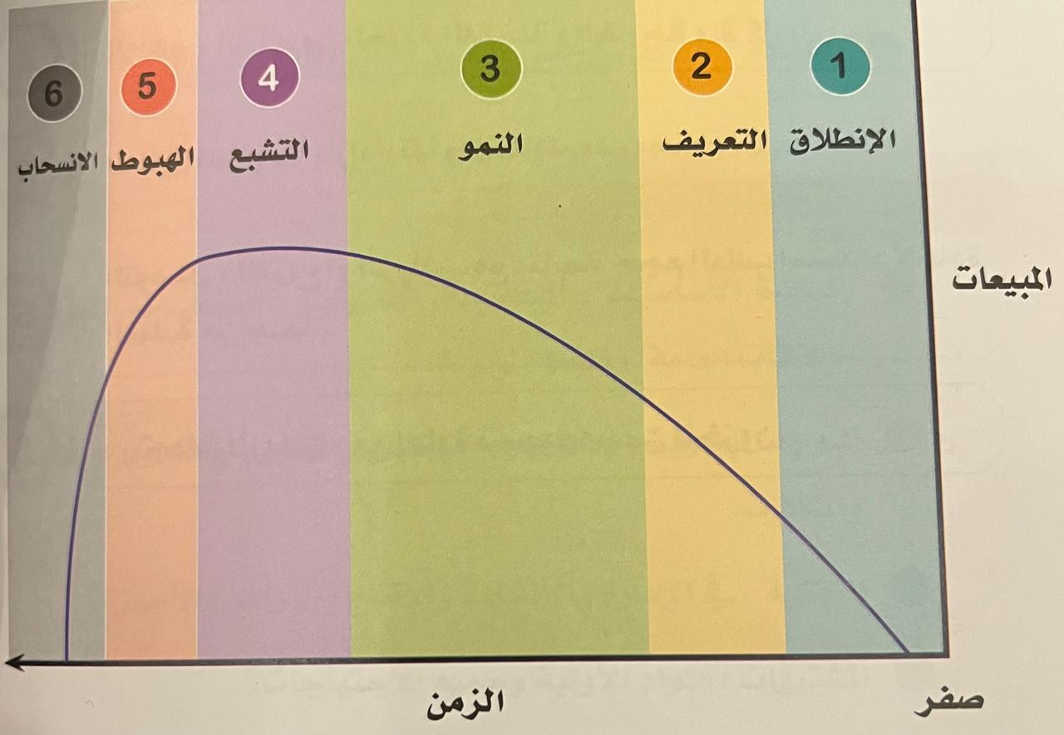
منحنى دورة حياة المنتج

Slide 232
الاستراتيجيات العامة لتطوير الأعمال
النمو السريع
النمو المتدرج
الانكماش

Slide 233
مبررات للنمو السريع
المبررات
السمعة القوية
النمو السريع للجمهور المستهدف (أو دخول جمهور جديد)
القدرة على دخول أسواق جديدة (نوعا أو جغرافية)
الوفرة المالية اللازمة للتوسع
تغيرات رئيسية (ايجابية) في التقنية
توفر فرصة وكالة أو حقوق ملكية فريدة أو منتج مميز
توفر فرصة اندماج أو شراكة قوية (أو شراء شركة)
قنوات توزيع أفضل
فرصة تحالف وتكامل مع جهة غير منافسة
فرصة قانونية جديدة

Slide 234
مبررات للنمو المتدرج
المبررات
تجنب المخاطرة المترتبة على التوسع السريع
الخوف من زيادة الانفاق اللازم للتوسع السريع
الخوف من ضعف العائد على رأس المال عند التوسع السريع
عدم توفر الكفاءات البشرية اللازمة للتوسع السريع
ضعف النمو السكاني أو نمو الجمهور المستهدف
تشبع السوق (أو عدم تجاوب السوق مع المنتج أو الخدمة)
القوانين المعيقة للتوسع السريع
الركود الاقتصادي
كثرة المنافسين
دخول منافس اجنبي

Slide 235
أسباب للانكماش
المبررات
خسائر كبيرة أو مفاجئة
تغيير قانوني سلبي يعرقل العمل أو يضيق على العمل
بروز منافس أقوى (من داخل البلد أو خارجها)
ظهور منتجات بديلة أكثر فاعلية
هروب الكفاءات البشرية الفاعلة
ضعف الامكانات المالية اللازمة لتمويل العمليات
صراع شديد بين الملاك أو الشركاء
فقدان بعض الموردين الرئيسيين
وجود فروع خسائرها متتالية
ارتفاع شديد مفاجئ في الأجور والتكاليف

Slide 236
استراتيجيات للنمو السريع
استراتيجيات للتوسع والنمو السريع
البحث عن أسواق جديدة (أو زبائن جدد)
زيادة جودة المنتجات والخدمات
استعمال أدوات تسويق جديدة بكثافة
تنويع أكثر في المنتجات والخدمات
استقطاب الزبائن من المنافسين
استحداث نظام ترويجي مكثف (نقاط أو جوائز الخ)
تحسين كبير في تقنية العمل والإنتاج والإدارة والتواصل
ميزانية أكبر للبحث والتطوير
شراء شركات منافسة أو مكملة أو الاندماج معها
شراء جهات موردة أو احتكارها

Slide 237
استراتيجيات للنمو السريع (تابع)
استراتيجيات للتوسع والنمو السريع
شراء زبائن رئيسين أو احتكارهم
توفير تمويل كبير للتوسع واكتساح المنافسين
التخلص من الفروع أو المنتجات الخاسرة (اذا استمرت الخسارة 3 سنوات متتالية)
التحول الى شركة مساهمة عامة
استقطاب كفاءات بشرية مميزة
الحصول على وكالات عالمية

Slide 238
استراتيجيات للنمو المتدرج
استراتيجيات للتوسع المتدرج
التركيز على الجودة
التركيز على التسويق
التركيز على التقنية
التركيز على تخفيض المصاريف
التركيز على تنمية الايرادات
اعادة الهيكلة الادارية
تنمية العلاقة مع الموردين الرئيسين

Slide 239
استراتيجيات للانكماش
استراتيجيات للانكماش
التخلص من المنتجات أو الخدمات الخاسرة لمدة 3 سنوات متتالية
التخلص من الفروع الخاسرة لمدة 3 سنوات متتالية
بيع بعض الأصول التي يمكن الاستغناء عنها
بيع المقر والانتقال الى مقر مستأجر
الخروج من بعض البلاد والتركيز على غيرها

Slide 240
مصفوفة انسوف
تعد مصفوفة أنسوف أحد الأدوات التي يمكنها مساعدتك في الكشف عن فرص نمو أعمالك خاصة إذا كنت تعمل في سوق مليء بالتحديات. تعتبر نموذجها مفيد جدًا في التخطيط التسويقي، حيث يمكن تطبيقه لاكتشاف فرص زيادة إيرادات أعمالك من خلال تطوير منتجات وخدمات جديدة أو فتح أسواق جديدة.
سُميت مصفوفة أنسون (Ansoff Matrix) نسبة إلى مُبتكرها “ايغور أنسوف” في عام 1957، ويطلق عليها أيضًا اسم مصفوفة النمو.
وهي عبارة عن نموذج يستخدم للتخطيط الاستراتيجي في التسويق. مهمتها هي الربط بين استراتيجية التسويق الخاصة بالشركة والتوّجه الاستراتيجي العام لها. بهدف تحقيق النمو المستقبلي. لذلك فهي تركز كليًا على النمو. من خلال اكتشاف الفرصة المتاحة في السوق من أجل تسريع نمو أعمال الشركة وزيادة مبيعاتها.

Slide 241
استراتيجيات مصفوفة انسوف
1- اختراق السوق (Market Penetration): تعني هذه الاستراتيجية الحصول على حصة أكبر في السوق من خلال الترويج لتبيع المزيد من المنتجات أو الخدمات الحالية لقاعدة عملائك الحاليين. من خلال العروض و الخصومات. وغيرها.
2- تطوير السوق (Market Development): تعتمد هذه الاستراتيجية على دخول أسواق جديدة لبيع منتجاتك الحالية.
3- تطوير المنتج (Product Development): تتضمن هذه الاستراتيجية تطوير منتجاتك الحالية. لبيعها في نفس السوق. من أجل الحفاظ على حصتك السوقية أو زيادتها.
4- التنوع (Diversification): أما استراتيجية التنوع فهي تختلف قليلًا حيث تعتمد على تطوير منتجات جديدة لأسواق جديدة وبيعها لزبائن جُدد. وكذلك زيادة مبيعاتك مع قاعدة عملائك الحاليين و الاستحواذ.
لتحقيق النمو يمكنك الاعتماد على أكثر من استراتيجية من هذه في نفس الوقت. لكن هذا يتوقف على المرحلة التي يمر بها عملك. ووضعه في السوق الآن.

Slide 242
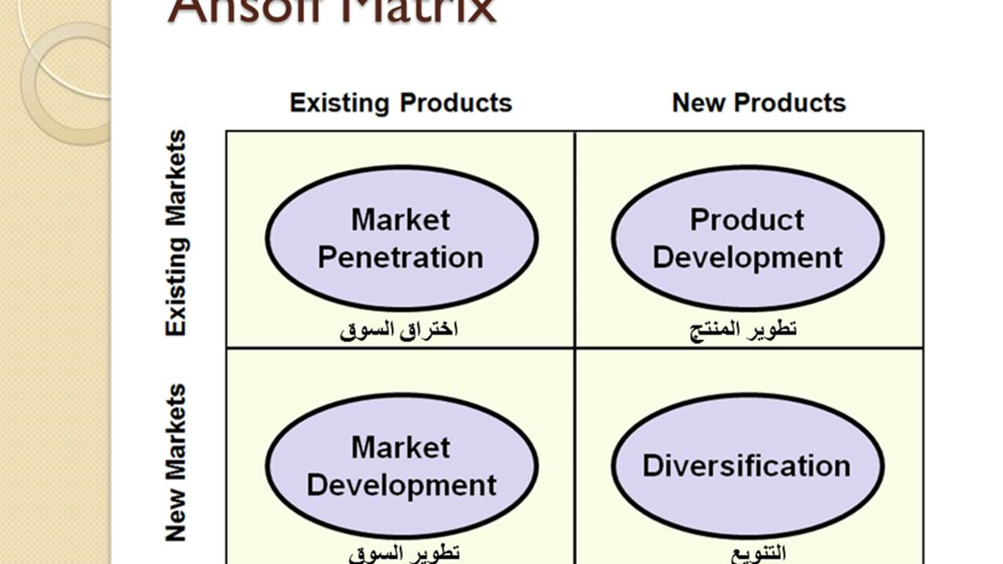
مصفوفة انسوف

Slide 243
مصفوفة بوستن الاستشارية
تُسمّى أيضًا مصفوفة بوسطن الاستشارية Boston Consulting Group) (BCG) Matrix) , أو مصفوفة الحصة – النمو
وهي عبارة عن نموذج يساعد الشركات في تحليل أعمالها، من خلال رسم بياني بسيط. أنشأته وطورته مجموعة “بروس هندرسون” الاستشارية في بوسطن عام 1970، بهدف مساعدة الشركات على تحليل أعمالها وخطوط إنتاجها. وتعد من أقدم المصفوفات استخدامًا

Slide 244
أبعاد مصفوفة بوستن
نستطيع عن طريقها نحدد الاستراتيجية هل هي النمو وزيادة الاستثمار، ام المحافظة ام الانسحاب
وتعتمد على:
درجة نمو السوق (نسبة الزيادة السنوية في حجم السوق) مثلا سوق الهواتف المحمولة نمو 15% في 2021
الحصة السوقية وهي حصة علامة تجارية محددة من السوق مثلا لوكان حجم سوق شركات الهواتف المحمولة 100 مليون دولار وكان العائد على أجهزة الأيفون 40 مليون دولار اذن حجم حصة الأيفون من السوق 40%

Slide 245
فئات مصفوفة بوستن
تُستخدم مصفوفة بوسطن لتقييم الموقف الاستراتيجي لأعمالك وإمكانياتها، من خلال تحليل الأعمال والمنتجات وتقسيمها إلى 4 فئات. بناءً على هذا التقسيم يمكننا بسهوله اتخاذ قرارات حول كل المنتجات، وفهم أيًّا منها يجب أن نستثمر فيه أكثر من غيره:
1- النجوم: عادة ما تدل المنتجات التي تقع في هذا المربع على أن المنتج لديه حصة سوقية عالية ومعدّل نمو مرتفع. لذلك يجب أن تبدأ شركتك في تحليل موقف هذا المنتج أكثر ، لاكتشاف الفرص التي يمكن من خلالها زيادة أرباحها عن طريقه.
2- علامة الإستفهام: تدل على أن سوق هذا المنتج متنامي وحصته السوقية ضعيفة. بمعنى أن مركزه التنافسي ضعيف تبدأ من هنا دورة حياة جميع المنتجات، لذلك يجب أن تستثمر شركتك أكثر في هذا المنتج.
3- الأبقار: منتجات لها حصة كبيرة في السوق، ونموها منخفض. يفضل الإبقاء عليه طالما يُدر ربحًا
4- الكلاب: منتجات نموها ضعيف في السوق، مع حصة سوقية قليلة. يجب على شركتك التخلص منها.

Slide 246
تسلسلات مصفوفة بوستن
تسلسل النجاح:
يحدث تسلسل النجاح لمصفوفة BCG عندما تصبح علامة الاستفهام نجمة وأخيرًا تصبح بقرة نقدية. هذا هو أفضل تسلسل يعطي دفعة لأرباح الشركات ونموها. إن تسلسل النجاح ، بخلاف تسلسل الكارثة ، يعتمد كليًا على اتخاذ القرار الصحيح .
تسلسل الكارثة:
أما تسلسل الكارثة فيحدث عندما يتم نقل منتج يعتبر بقرة نقدية، إلى نجم بسبب الضغط التنافسي. حيث يفشل المنتج في المنافسة ويتم نقله إلى علامة استفهام وفي النهاية قد تضطر إلى سحبه بسبب حصته السوقية المنخفضة ومعدل النمو المنخفض. إذًا فتسلسل الكارثة يحدث عند أتخاذ قرار خاطئ.

Slide 247
استراتيجيات مصفوفة بوستن
يوجد أربع استراتيجيات ممكنة لأي منتج / وحدة إدارة الأعمال وهذه هي الاستراتيجيات المستخدمة بعد تحليل BCG :
استراتيجية البناء: تتم عملية البناء من خلال زيادة الاستثمار حيث يتم إعطاء المنتج دفعة بحيث تزيد حصة المنتج السوقية.
استراتيجية العقد: يتم استخدام إستراتيجية العقد عندما لا يمكن للشركة الاستثمار أو لديها التزامات استثمارية أخرى بسببها تحتفظ بالمنتج في نفس الربع.
استراتيجية الحصاد: حيث تقلل الشركة من حجم الاستثمار وتحاول الحصول على أقصى تدفق نقدي من المنتج المذكور مما يزيد من الربحية الإجمالية.
استراتيجية التجريد: يتم تجريد المنتجات عمومًا من أجل الإفراج عن المبلغ المالي العالق في العمل.

Slide 248
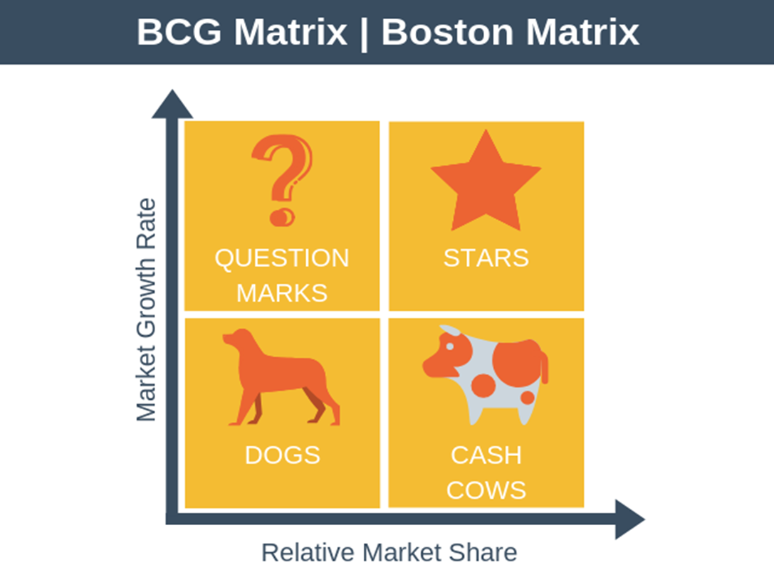
مصفوفة بوستن

Slide 249
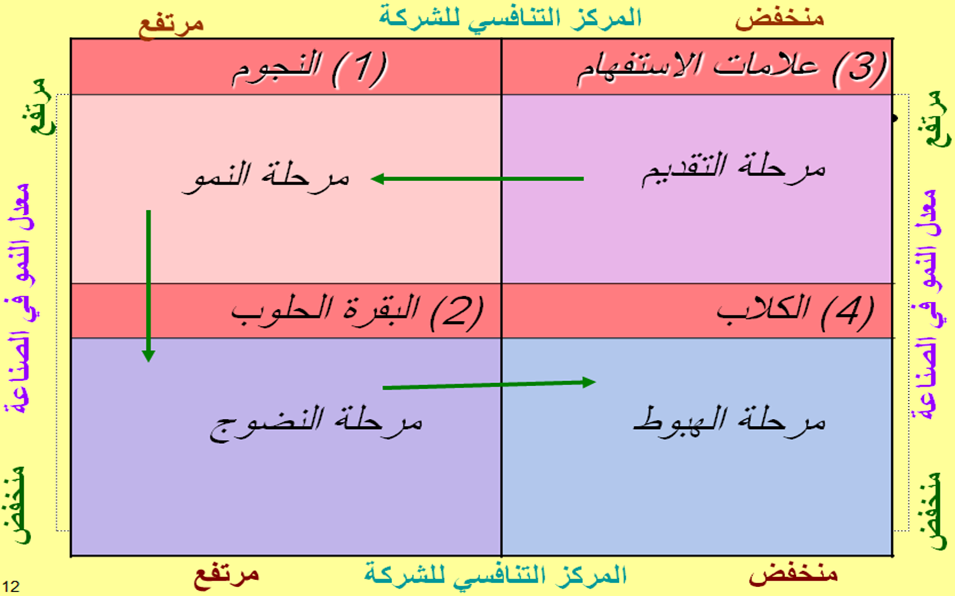
مصفوفة بوستن

Slide 250
مصفوفة جنرال الكتريك
مصفوفة جنرال إلكتريك GE Matrix وتسمّى أيضاً مصفوفة ماكنزي وجنرال إلكتريك GE-McKinsey Matrix وهي مصفوفة مكونة من تسع مربعات تقدم أسلوب منهجي للشركات متعددة الأعمال لتحديد أولويات استثماراتها بين وحدات أعمالها.
والمصفوفة المكونة من تسعة مربعات ترسم وحدات العمل على خلاياها التسعة التي تشير إلى ما إذا كان ينبغي على الشركة الاستثمار في منتج أو حصاده / تجريده أو إجراء مزيد من البحث حول المنتج والاستثمار فيه إذا كان لا يزال هناك بعض الموارد المتبقية؛ ويتم تقييم وحدات العمل على محورين: جاذبية الصناعة وقوة الأعمال

Slide 251
مزايا مصفوفة جنرال الكتريك
توفر طريقة لتحديد الأنشطة التجارية التي يجب أن تحصل على الاستثمار
إنها أداة بسيطة لإظهار محفظة الأعمال بالكامل في صورة واحدة in one image
يصبح المدراء أكثر وعيًا بكيفية أداء منتجاتهم أو وحدات أعمالهم.
تحدد الخطوات الإستراتيجية التي تحتاج الشركة إلى اتخاذها لتحسين أداء محفظة أعمالها.
تناسب جميع الأعمال التجارية وسهلة الاستخدام

Slide 252
مصفوفة جنرال الكتريك
أكتب المنتجات والخدمات أو المحاور التي لديك
قيمها على حسب الكفاءة (هل تملك منظمتك الكفاءة اللازمة والقدرات الأساسية المطلوبة لهذا المنتج أو الخدمة مقارنة مع المنافسين
قيمها على حسب الرغبة (ما مدى تقديرك لرغبة الزبائن في هذا المنتج أو الخدمة (حاليا أو في المستقبل القريب)
أكتب القرار الاستراتيجي بناء على مصفوفة جنرال الكتريك

Slide 253
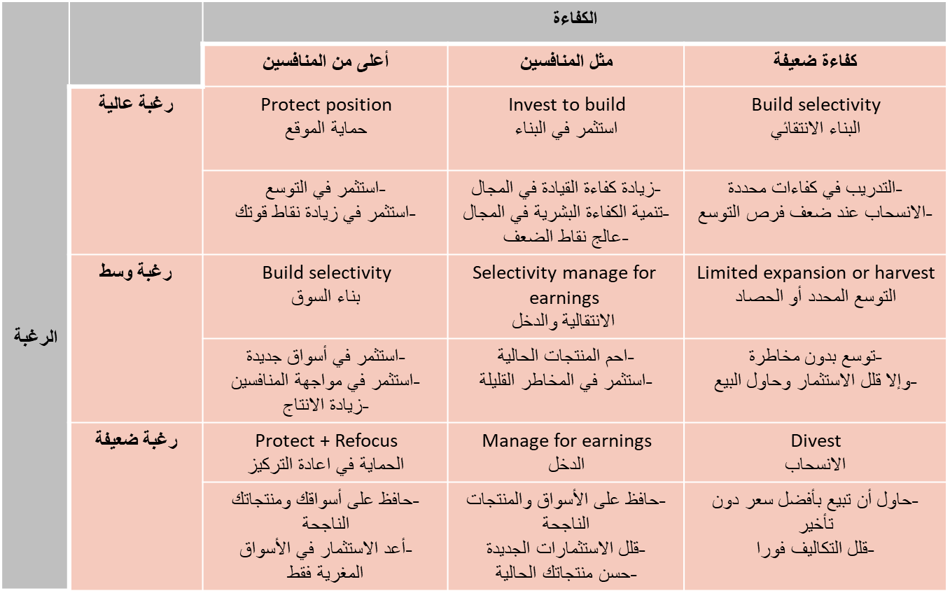

Slide 254
دورة ديمنج للجودة والتطوير المستدام
عجلة ديمنج أو دورة ديمنج pdca، تم تطويرها في عام 1947 من قبل ويليام إدواردز ديمنغ Edwards deming الذي يعتبر من الأب الروحي للجودة، وكان مستشارًا للعديد من الشركات الناجحة، بما في ذلك شركة جنرال إلكتريك الأمريكية وشركة تويوتا اليابانية.
يعتبر ديمنج أحد أسباب نجاح وتفوق اليابان في مجال الجودة، كما وتعد عجلة ديمنج إحدى المفاهيم الأساسية في التحسين المستمر والتطوير المستدام

Slide 255
أهمية دورة ديمنج للجودة والتطوير المستدام
يحتاجها رائد الأعمال عند بدء مشروع جديد.
تطوير تصميم جديد لمنتج أو خدمة.
تحديد خطة العمل المتجددة.
جمع البيانات وتحليلها من أجل التحقق من المشاكل والقيام بحلها حسب الأولوية.
تنفيذ أي تغيير على الخطط
التحسين المستمر والتطوير المستدام

Slide 256
مراحل دورة ديمنج للجودة والتطوير المستدام
التخطيط: هو المرحلة الأولى من مراحل تطبيق منهج عجلة ديمنج للجودة الشاملة، ولتتم هذه المرحلة بالشكل الأمثل، يجب تصميمها على ثلاث مراحل وهي (وضع الأهداف الذكية – اختيار الإجراءات المناسبة لتحقيق الأهداف – تحديد معايير قياس نجاح الوصول للأهداف وتطبيق دورة الجودة).
التطبيق: تكون هذه المرحلة بإجراء دراسة للمنتج أو الخدمة على مستوى صغير ومحدد، واختبار نتائج تطبيق الأهداف التي وضعت في المرحلة الأولى من مراحل عجلة ديمنج مع تسجيل النتائج وإنشاء تقارير رسمية بها خلال بداية دورة ديمنج
التحقق: تتضمن هذه المرحلة مراجعة التقارير ومقارنة النتائج بين المرحلتين الأولى والثانية لتطبيق دورة ديمنج.
التنفيذ : بعد مقارنة النتائج في المراحل الأولى من عجلة ديمنج تأخذك هذه الخطوة للبدء بتنفيذ الإجراءات الأفضل وذلك للحصول على نتائج ذات جودة عالية وتحقيق النجاح والتميز والتطوير المستدام

Slide 257
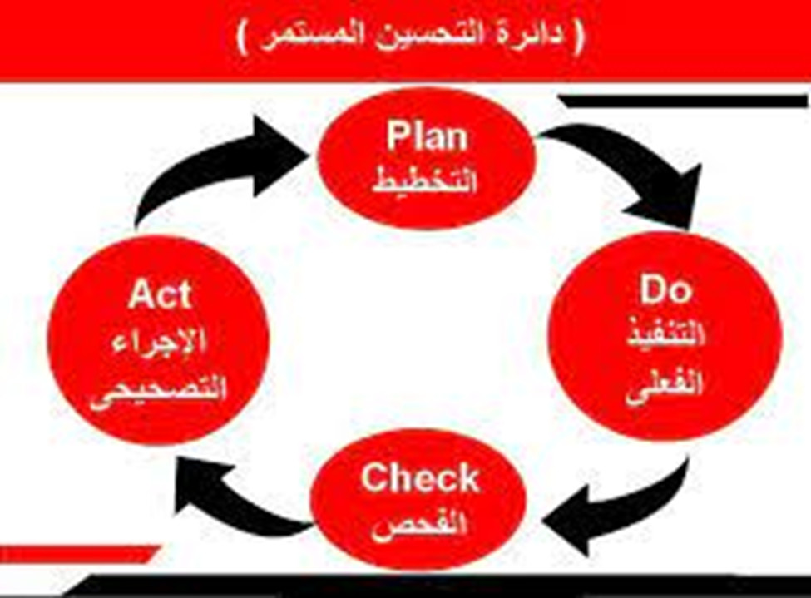
دورة ديمنج للجودة والتطوير المستدام

Slide 258
سؤال للنقاش
ما هي أهم أسباب فشل المشاريع؟

Slide 259
أهم 20 سبباً لفشل المشاريع الناشئة
لا توجد حاجة في السوق
نفاد النقود
الفريق غير المناسب
تفوق المنافسين
سوء التسعير أو تقدير التكلفة
المنتج السيء
سوء التسويق

Slide 260
أهم 20 سبباً لفشل المشاريع الناشئة (تابع)
اهمال الزبائن
سوء التوقيت
عدم التركيز
عدم الانسجام بين الشركاء
تطوير المنتج في الاتجاه الخطأ
ضعف الشغف أو العلم لدى المؤسسين
الموقع السيء

Slide 261
أهم 20 سبباً لفشل المشاريع الناشئة (تابع)
فقدان الاهتمام لدى الممولين
تحديات قانونية
عدم الاستشارة أو استعمال العلاقات
الاجهاد
التأخر في تطوير المنتج

Slide 262
أفضل الطرق للاحتياط من الفشل (تابع)
فقدان الاهتمام لدى الممولين
تحديات قانونية
عدم الاستشارة أو استعمال العلاقات
الاجهاد
التأخر في تطوير المنتج

Slide 263
أفضل الطرق للاحتياط من الفشل
المعلومات:
لا تكتفي بالمعلومات عن الزبائن والسوق التي جمعتها في البداية بل اجمع المعلومات وحللها باستمرار
السيولة النقدية
تأكد من أن لديك مصادر تمويل إضافية تستعملها عند الحاجة (ويحبذ أن تكون بمقدار رأس المال الأصلي مرتين) ولا تطلبها الا عندما تضطر اليها

Slide 264
أفضل الطرق للاحتياط من الفشل (تابع)
التسويق:
استعمل علاقاتك الشخصية وقم بقياس رضى الزبائن باستمرار وخصص ما بين 10% الى 20% من المصاريف التشغيلية للتسويق
تطوير المنتج
لا تكتفي بالمنتج الذي بدأت به بل طوره وغيره باستمرار (كل سنة الى 3 سنوات) واطرح منتجات وخدمات جديدة (كل سنة الى 3 سنوات)

Slide 265
أفضل الطرق للاحتياط من الفشل (تابع)
التخطيط والتسعير:
أعد النظر في خطتك وأسعارك باستمرار واكتب خطة جديدة وأسعار جديدة كل 3 سنوات
المرونة
غير الهيكل كلما تغير العمل وزار الموظفون وتغيرت الخطة ولا تجعله هيكلاً ثابتاً وتبنى أي ابداع مناسب. ولكن لا تصبح من الذين يتبعون كل موضة تغيير أو ابداع تظهر في العالم فكن وسطاً في مرونتك (لا تتوسع بسرعة، بل خطط للتوسع)

Slide 266
الجهات المساندة
هناك جهات كثيرة يمكنها أن تمد لك يد العون عند تأسيسك لمشروعك الجديد فابحث عنها:
حاضنات أعمال المشروعات الصغيرة والمتوسطة
الجامعات التي لديها معاهد للابتكار وشركات
شركات الاتصال التي لديها حاضنات أعمال
غرفة التجارة والصناعة
الجهات الحكومية الداعمة للمشروعات الصغيرة والمتوسطة
بعض البنوك
أصدقاؤك وأقاربك الذين لديهم مشاريع ناجحة
الدورات المتخصصة في الإدارة والمال

Slide 267

مرجع

Slide 268

مرجع

Slide 269

مرجع

Slide 270


مرجع

Slide 271

مرجع

Slide 272

مرجع

Slide 273



للتواصل
johargy@gmail.com
Ayman johargy
Ayman johargy
0555368678

Slide 274

شكرا لكم

